Slide 1

ОСНОВНЫЕ ИТОГИ РАБОТЫ БИБЛИОТЕК СУРГУТСКОГО РАЙОНА
В 2024 ГОДУ
Ковалева И.А.,
директор МБУК «СРЦБС»

Slide 2


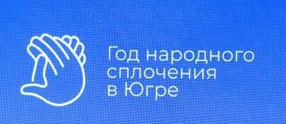





ДЕСЯТИЛЕТИЕ ДЕТСТВА
В РОССИИ
(Сургутский район - Год здоровья)

Slide 3
БИБЛИОТЕКИ-ЮБИЛЯРЫ 2025
120 лет - с открытия первой публичной библиотеки в Сургутском уезде
70 лет – Лянторская городская библиотека
45 лет - Барсовская библиотека
45 лет - Солнечная модельная библиотека
30 лет - Лянторская детская библиотека
30 лет - Сайгатинская библиотека

Slide 4
ЮБИЛЯРЫ 2025
22 марта - Хайруллина Альбина Раяновна (Лянтор)
23 июля - Чарикова Татьяна Николаевна (Солнечный)
3 октября - Картовенко Анна Васильевна (ЦРБ)
9 октября – Рудая Марина Ивановна (Лянтор)
4 ноября - Бронникова Людмила Анатольевна (Сытомино)
25 декабря - Радостева Алёна Юрьевна (ЦРБ)

Slide 5
НАЗНАЧЕНИЯ 2024
Шукшина Александра Андреевна | заведующий Русскинской модельной библиотекой
Куклина Анна Александровна | заведующий Ульт-Ягунской библиотекой
Радостева Алёна Юрьевна | заведующий отделом административно-хозяйственной деятельности ЦРБ им. Г. А. Пирожникова

Slide 6
Библиотечная сеть Сургутского района на 31.12.2024 г. представлена 50 библиотеками всех систем и ведомств (31.12. 2023 г.- 49)

Slide 7

Основные показатели деятельности школьных библиотек
Книговыдача – 371,4 тыс. экз. (-23,1 тыс. экз. (-6%)
Пользователи – 17,7 тыс. (+0,3 тыс. (+2%)
Посещения – 171,0 тыс. (+3,4 тыс. (+2%)

Slide 8
Основные показатели деятельности общедоступных библиотек
Количество пользователей
2024 г. – 30 317
на 999 (3,3 %)
2023 г. – 29 318

Slide 9
ЛИДЕРЫ ПО ПРИВЛЕЧЕНИЮ К ЧТЕНИЮ
+ 379 – Белоярская библиотека
им. Г.Г. Кушникова
+ 150 – ОБОН г.п. Фёдоровский
+ 95 – Угутская библиотека им. Е.А. Эсауловой
+ 94 – Русскинская модельная библиотека
+ 64 – Солнечная модельная библиотека

Slide 10
КОЛИЧЕСТВО ПОСЕЩЕНИЙ БИБЛИОТЕК
2024 г. – 484 701
на 95 856
(20 %)
2023 г. – 388 845

Slide 11
КОЛИЧЕСТВО ПОСЕЩЕНИЙ МАССОВЫХ МЕРОПРИЯТИЙ
2024 г. – 53 836
на 5 729
(12 %)
2023 г. – 48 107

Slide 12
ПОСЕЩЕНИЕ САЙТОВ
2024 г. - 125 477
на 27 615 (22%)
2023 г. - 97 862

Slide 13
КНИГОВЫДАЧА
2024 г. – 496 041
на 12 262 (3%)
2023 г. – 483 779
Жители Сургутского района сэкономили - 247,5 млн. руб.

Slide 14
ЭЛЕКТРОННАЯ БИБЛИОТЕКА ЛИТРЕС
Выдано
Пользователей

Slide 15
ЭЛЕКТРОННАЯ БИБЛИОТЕКА ЛИТРЕС
(финансы в тыс. руб.)

Slide 16
НОВЫЕ ПОСТУПЛЕНИЯ
Величина совокупного фонда – 389 237 (1208 экз. (0,3%)
Новые поступления - 14,7 тыс. экз. (-765 экз. (-5 %)

Slide 17
РЕЙТИНГ В ОКРУГЕ ПО ОСНОВНЫМ ПОКАЗАТЕЛЯМ
Число пользователей библиотек – 1 место среди районов, 4 в Югре;
Число посещений библиотек в стационарных условиях – 2 место среди районов, 4 место в Югре;
Книговыдача – 3 место среди районов, 7 место в Югре;
Новые поступления – 1 место среди районов, 4 место в Югре;
Обновляемость фонда – 1 место среди районов, 4 место в Югре;

Slide 18
РЕЙТИНГ В ОКРУГЕ ПО ОСНОВНЫМ ПОКАЗАТЕЛЯМ
Количество библиотечных пунктов – 3 место среди районов; 3 место в Югре;
Объем электронного каталога – 1 место среди районов, 3 в Югре;
Объем электронной библиотеки – 3 место среди районов, 5 место в Югре.

Slide 19

ПРЕДСТАВИТЕЛЬСТВО БИБЛИОТЕК В СЕТИ ИНТЕРНЕТ
Сайты органов местного самоуправления
Портал
«Библиотеки Югры»
Портал
«Югра литературная»
Канал видеосервиса «Rutube»
Социальная сеть
«Одноклассники»
Социальная сеть
«ВКонтакте»
Телеграм-канал
Портал
«Хронолента Сургутского района»
Официальные сайты библиотек (6)
Районный портал «Культура»
Портал
«PRO.Культура.РФ»
19 библиотек ведут 37 (+5) страниц в социальных сетях
32 524 (+1 530) подписчиков, 17545(-1651) публикаций

Slide 20
КАДРЫ
 | 2022 | 2023 | 2024
Всего | 84 | 86 | 84
Библиотечных работников | 60 | 62 | 62
С высшим образованием | 49 (82%) | 46 (79%) | 48 (76%)
С высшим библиотечным образованием | 34 (57%) | 30 (48%) | 35(56%)
До 30 лет | 5 (8,3%) | 7 (11%) | 5 (8%)
От 30 до 55 лет | 50 (83,3%) | 51 (82%) | 47 (75%)
55 лет и старше | 5 (8,3%) | 5 (8%) | 3 (5%)

Slide 21

КАДРЫ
84
сотрудников библиотек
84
мероприятия по повышению квалификации посетили сотрудники библиотек
45
средний возраст сотрудников
11
мероприятий по повышению квалификации сотрудников проводит районная библиотека ежегодно

Slide 22
ПРИВЛЕЧЕНО СРЕДСТВ В 2024 Г.
Учреждение, поселение | Всего | Федеральных/ окружных | Недро-пользо-вателей | Конкурс субсидий на улучше-ние МТБ | Детутат-ских | Платные услуги (включая Пушкин-скую карту)
СРЦБС | 3 552,0 | 1 870, 2 | 0 | 1 256,6 | 0 | 425,1
Лянтор | 1 348,0 | 758,2 | 0 | 0 | 300,0 | 289,8
Федоровский | 0 | 0 | 0 | 0 | 0 | 0
Нижнесортымский | 0 | 0 | 0 | 0 | 0 | 0
ИТОГО: | 4 900,0 | 2 628,4 | 0 | 1256,6 | 300,0 | 714,9
Notes:
Сумма привлечённых библиотеками Сургутского района средств значительно сократилась в сравнении с 2023 г. (-5 080,0 тыс. руб.)
СРЦБС: проект «Школа мастеров» – 1335,8 тыс. руб., 534, 36 тыс. руб. – фед/окр. («Господдержка отрасли культуры, за счёт резервного Правительства РФ в рамках основного мероприятия «Комплектование книжных фондов муниципальных общедоступных библиотек в рамках субсидии на поддержку отрасли культуры»; Окружные средства «Господдержка отрасли культуры (комлектование книж. фондов муниципальных общедоступных библиотек и государственных центральных библиотек субъектов РФ); 425,1 – Пушка+платные услуги
Лянтор: Окружная программа «Культурное пространство» - 758,2 тыс.руб., депутатские – 300,0 тыс. руб., Пушка +платные услуги- 289,8 ты . руб.

Slide 23
Израсходовано на укрепление МТБ в тыс. руб.
Оборудование
Комплектование БФ
Всего 4 561
СРЦБС 3 615
Лянтор 819
Федоровский 0
Нижнесортымский 127
Всего 5 993
СРЦБС 5 013
Лянтор 537
Федоровский 239
Нижнесортымский 204

Slide 24
Реализация программы «Пушкинская карта»
 | 2023 | 2024 | +/-
Билеты | 1 355 | 1 674 | +319
Финансы, руб. | 332 790,00 | 425 070,00 | +92 280,00

Slide 25
Модернизация библиотек
Дек 2022 - Янв 2023 г.
Авг 2023 г. – январь 2024 г.
2026 г.
Солнечная модельная библиотека
Барсовская библиотека
Русскинская библиотека
Март - май 2023 г.
Сент 2023 г. – апрель 2024 г.
Белоярская библиотека
им. Г.Г. Кушникова
Высокомысовская библиотека им. В.П. Замятина

Slide 26
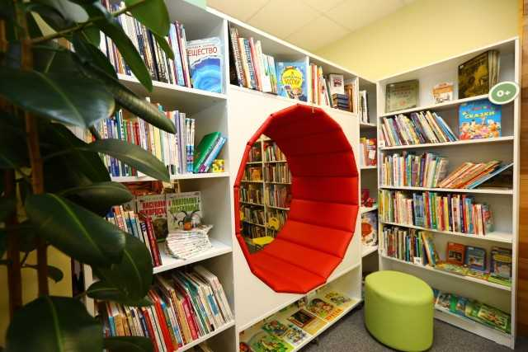
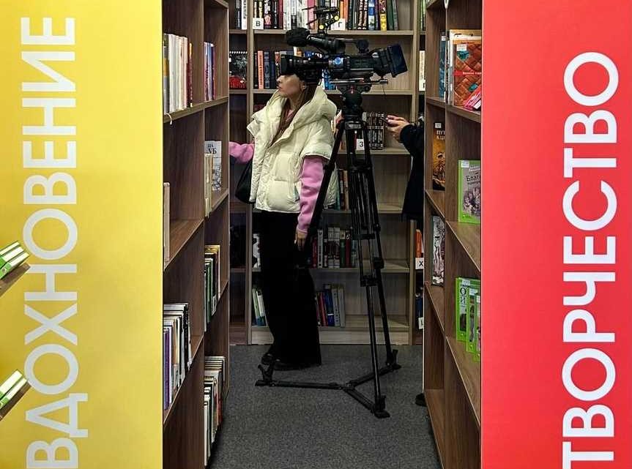
Модернизация библиотек
Высокомысовская модельная библиотека им. В.П. Замятина
(работы сентябрь 2023 года-февраль 2024 года)
Открытие – октябрь 2024 года

Slide 27
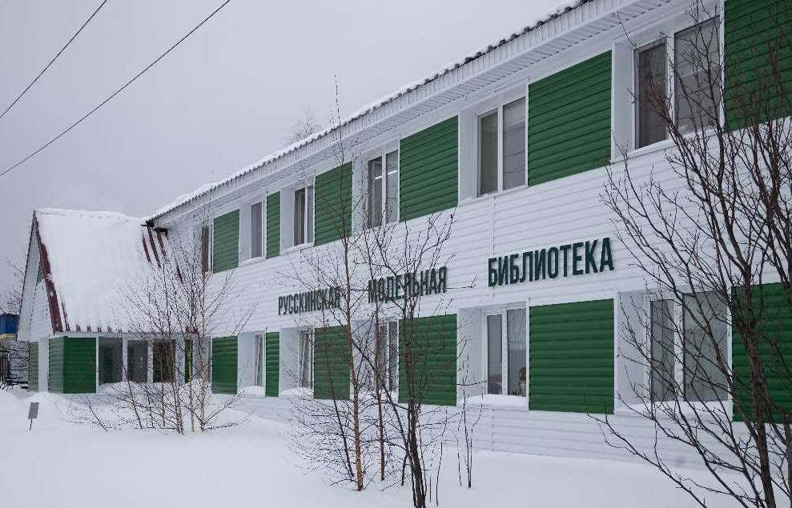
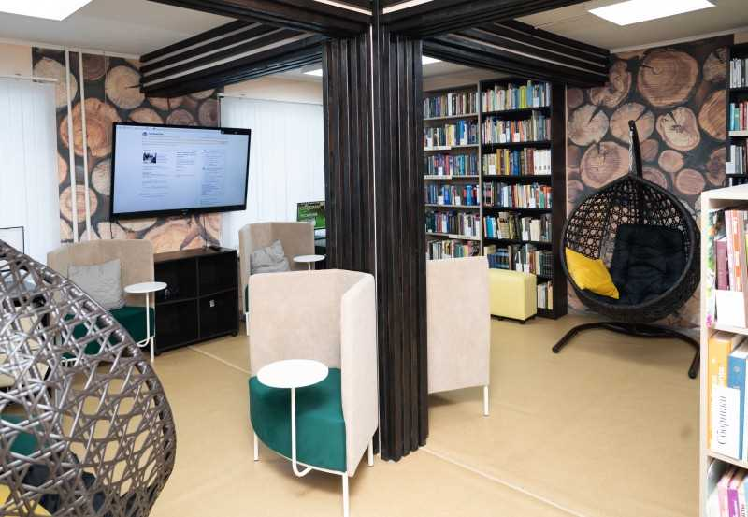
Модернизация библиотек
Русскинская библиотека
(работы август-декабрь 2023 года)
Открытие – январь 2024 года

Slide 28
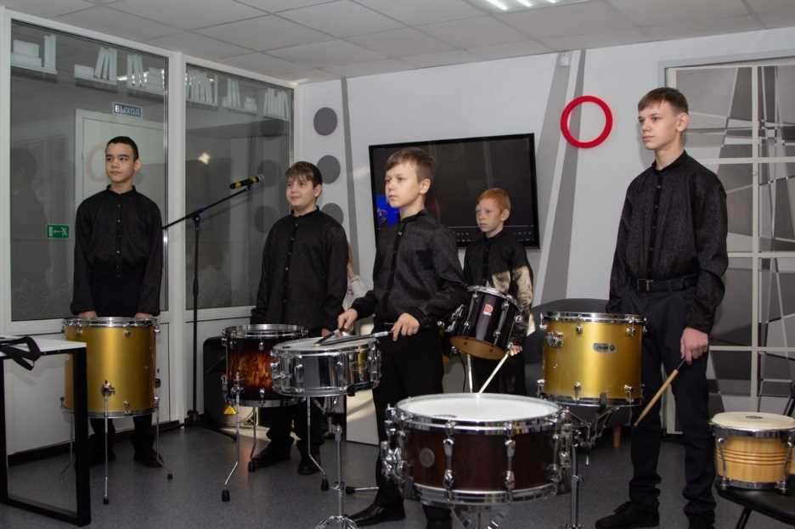
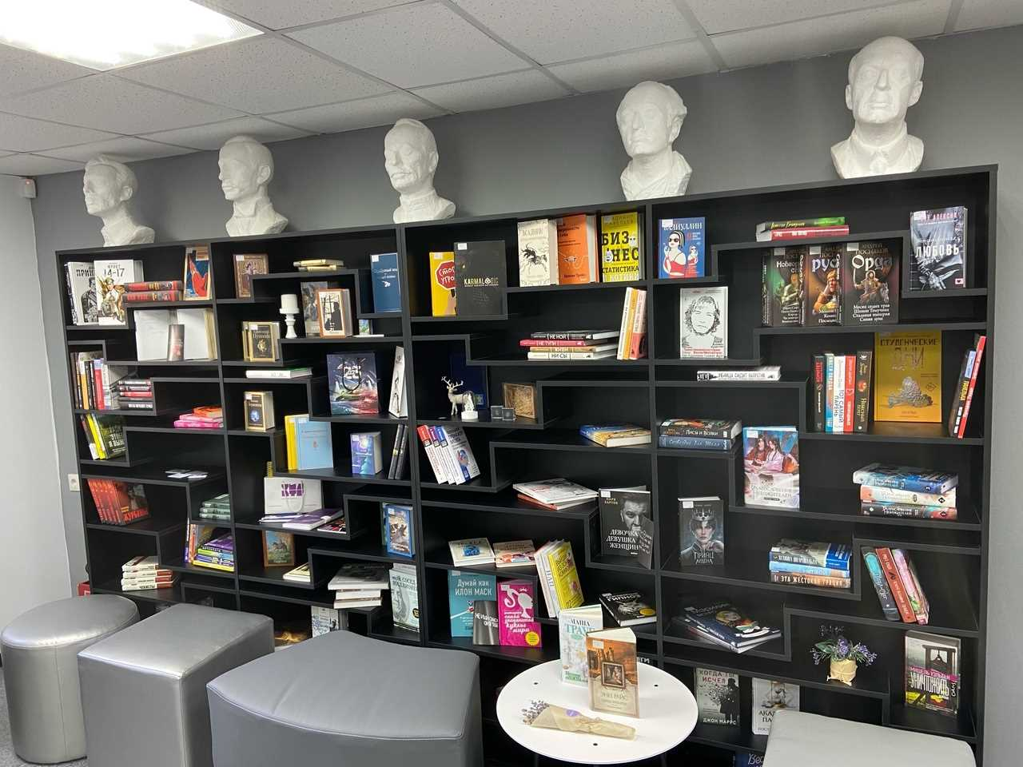
Новая точка притяжения
молодёжи в Лянторе:
Молодёжная библиотека

Slide 29

Победы в конкурсах
Сургутский муниципальный район - «Самый читающий муниципалитет»
Манн Ирина Петровна – III место во Всероссийском конкурсе «Инновационные технологии в правовом просвещении по вопросам прав и свобод граждан, форм и методов их защиты» в номинации «Лучшая электронная библиотека материалов на правовую тематику»
Сборник «Добрые сказки Югры» – II место в Региональном конкурсе «Югорская книга – 2024» среди 166 конкурсантов в номинации «Лучшая книга для детей и юношества»
Клуб самобытных авторов «Первоцвет» – III место Окружного конкурса литературных объединений ХМАО-Югры – Детская библиотека
Лянторская ЦБС – победитель Всероссийского конкурса работников культуры «Профессиональный успех», в номинации «Культурная среда»
Лянторская детская библиотека – 2 место в Окружном конкурсе на лучшее библиографическое пособие для детей «Высший пилотаж» в номинации «Электронные книжные выставки»

Slide 30

Креативная деятельность
6 творческих конкурсов
1 128 мероприятий
53 836 участников

Slide 31


Креативная деятельность
88 страниц
241 памятная дата
50 биографий юбиляров ветеранов и участников Великой Отечественной войны, ушедших на фронт с территории Сургутского района
117 юбиляров
73 юбилея организаций и коллективов
51 событие

Slide 32
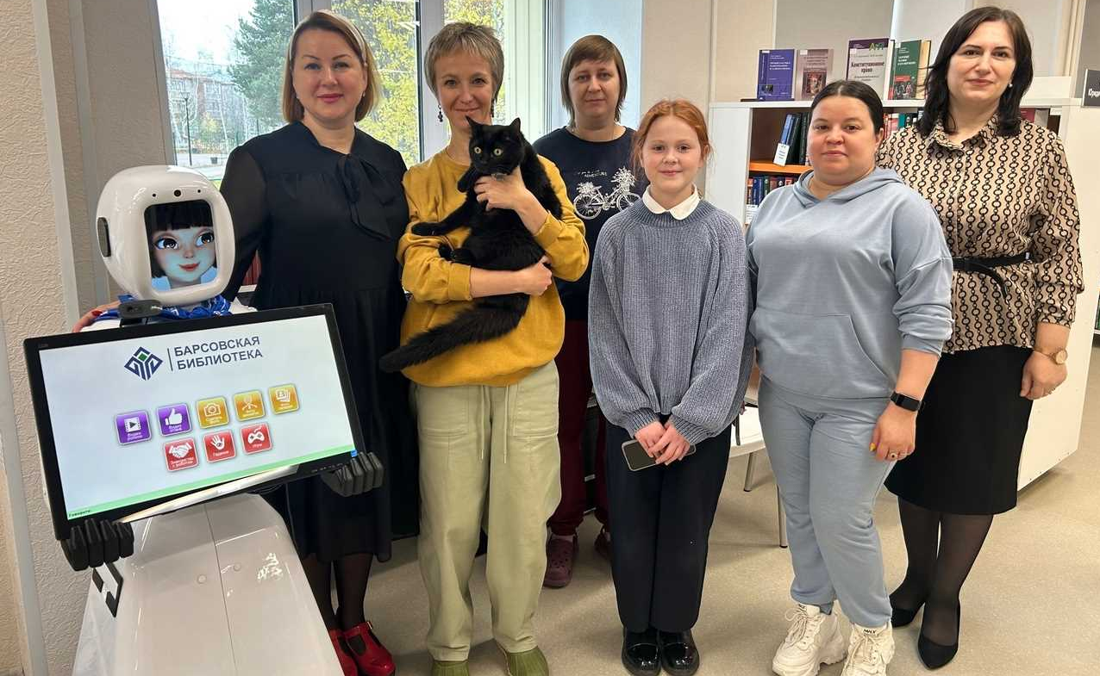

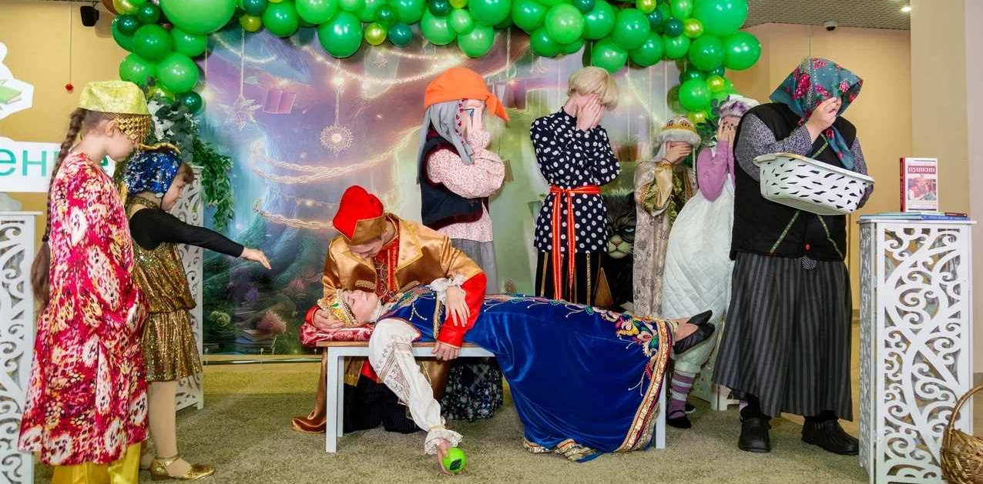
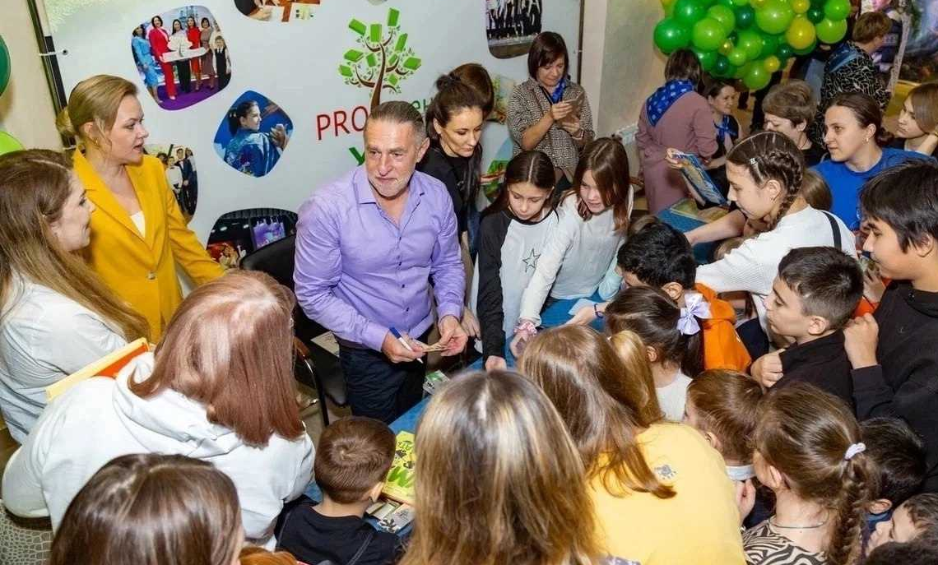
4132 участников
435 конкурсных работ
800 участников фестиваля
12 регионов

Slide 33
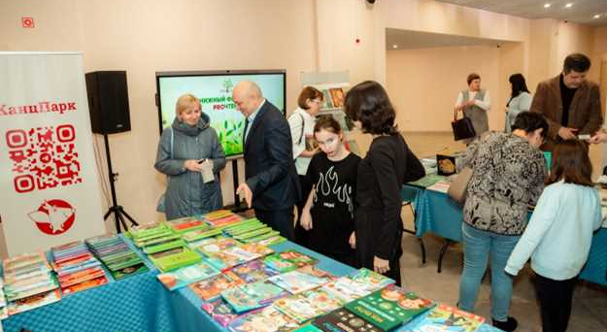

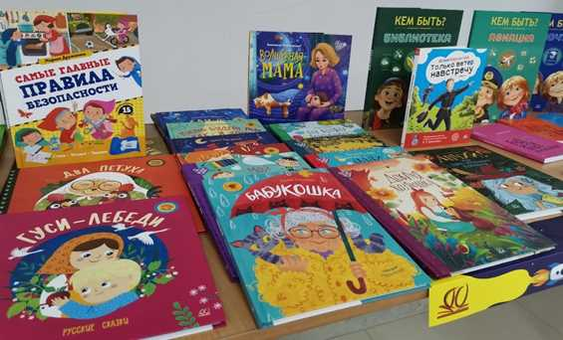

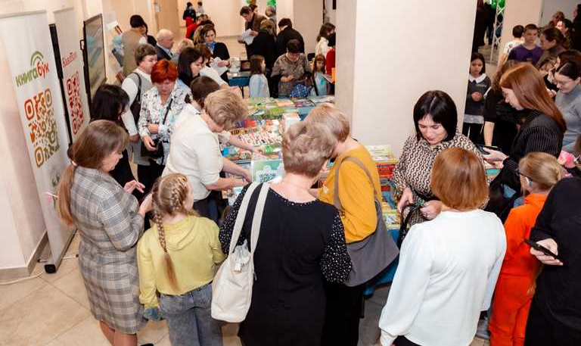
КНИЖНАЯ ЯРМАРКА

Slide 34
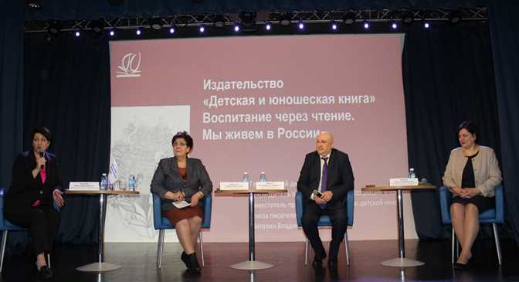
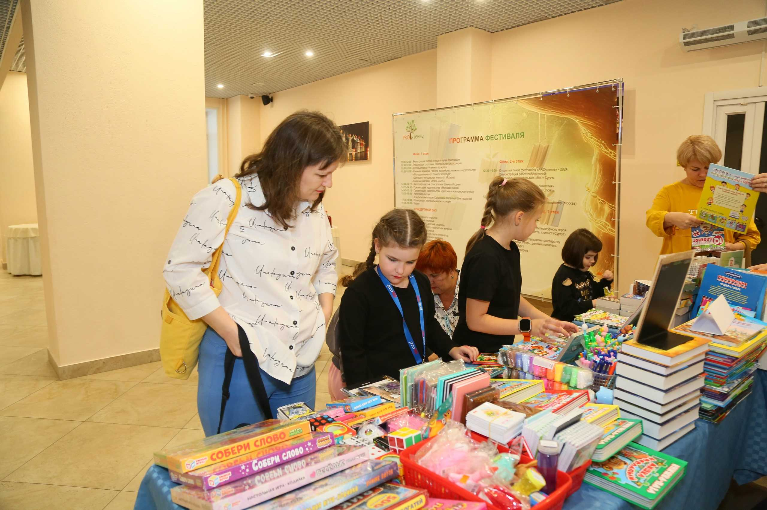
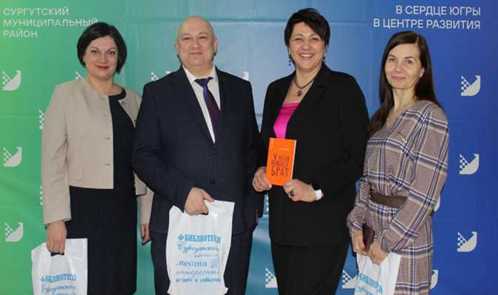
РАЙОННЫЙ СЕМИНАР
«КНИГА КАК ИНСТРУМЕНТ
ВОСПИТАНИЯ ДЕТЕЙ
И ПОДРОСТКОВ»

Slide 35
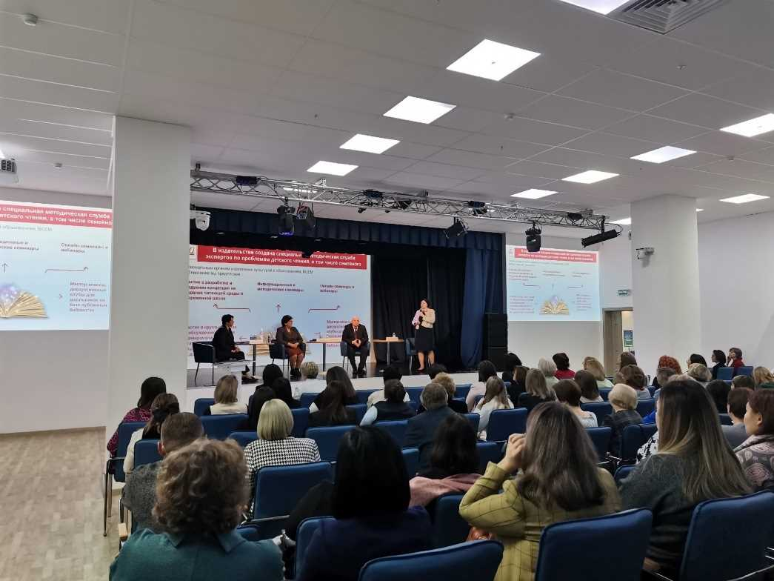

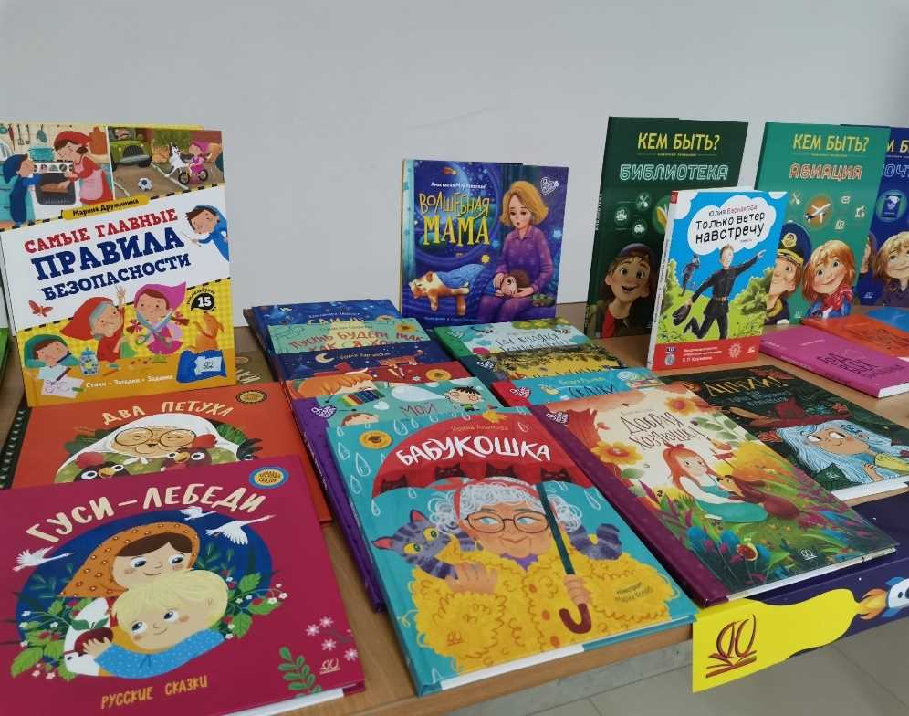
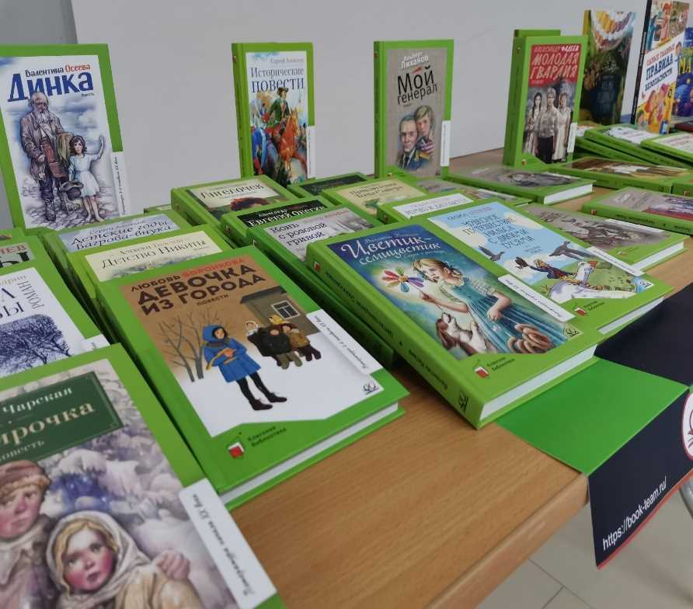
Комплектование библиотек
Совместные «круглые столы»
Организация семинаров,
вебинаров и мастер-классов для библиотекарей
Встречи с писателями и художниками

Slide 36
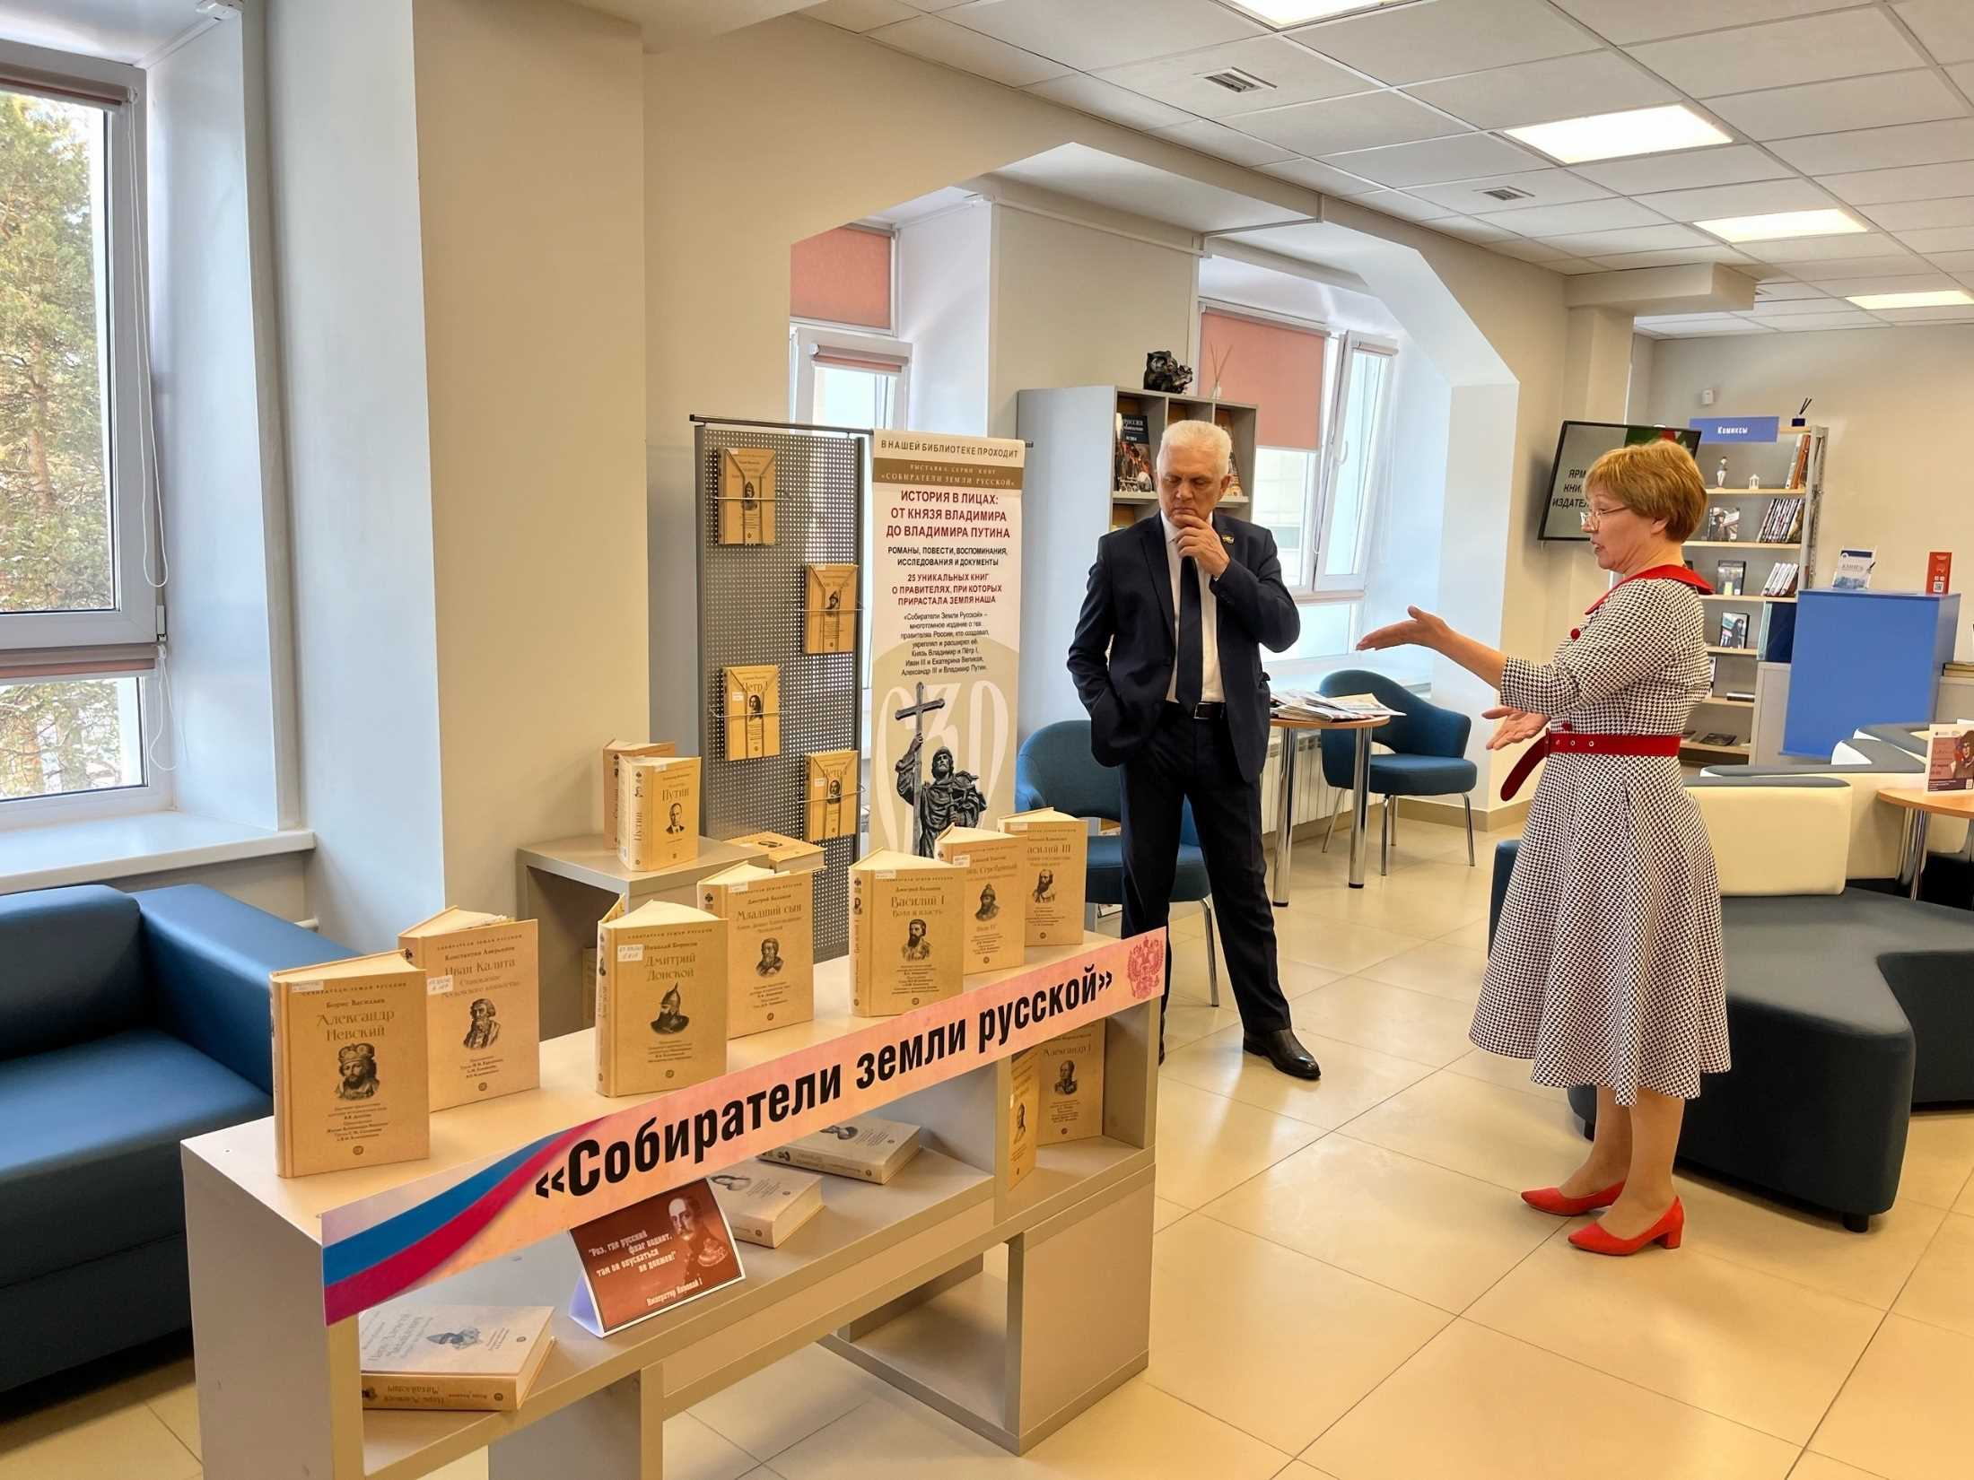

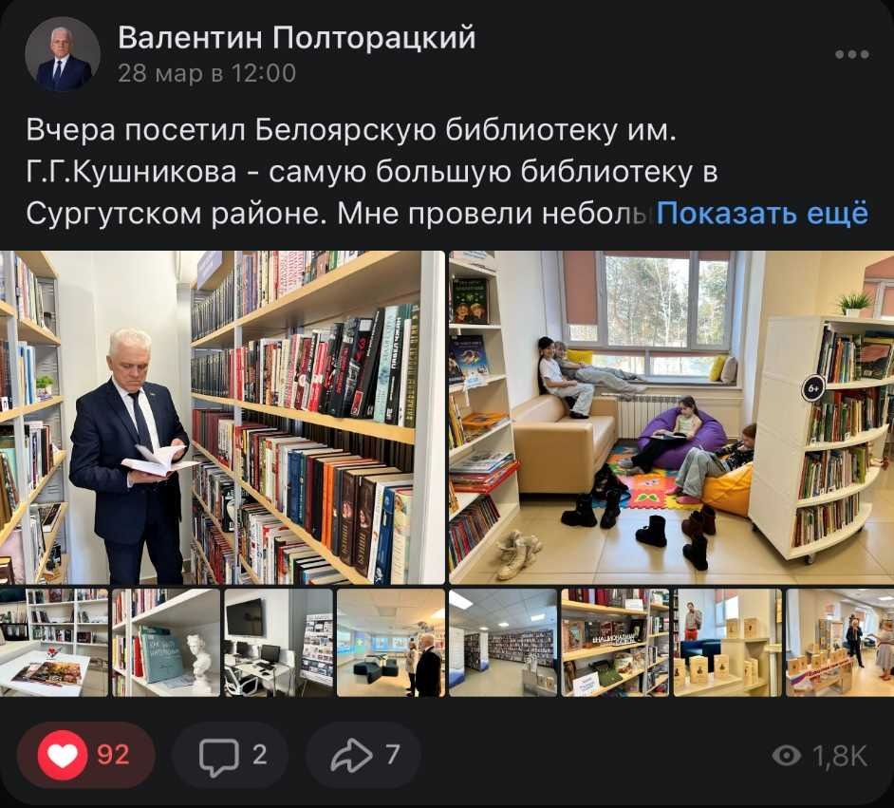
СЕТЕВАЯ ВЫСТАВКА
«СОБИРАТЕЛИ ЗЕМЛИ
РУССКОЙ»

Slide 37
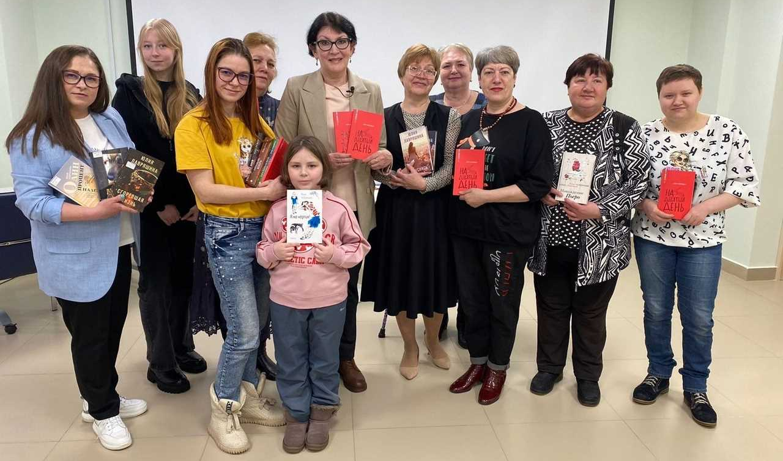

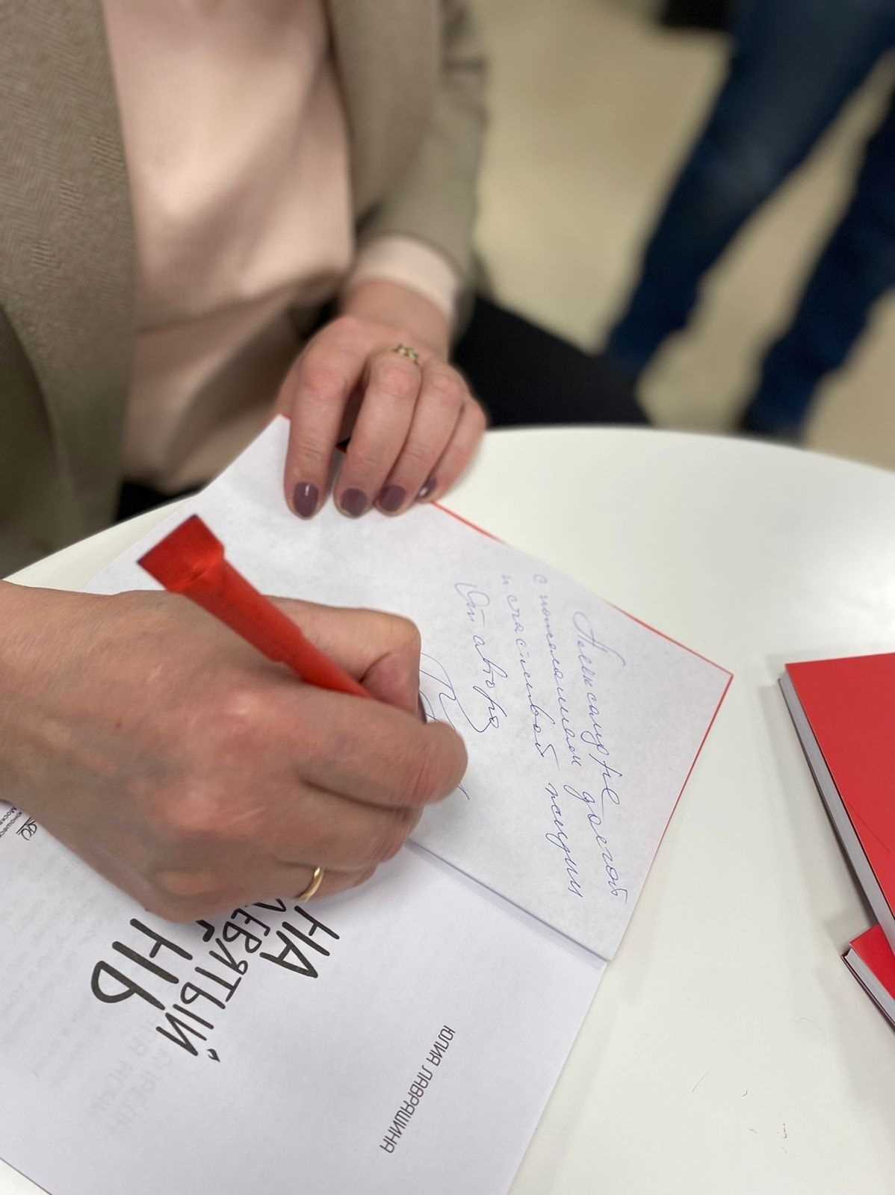
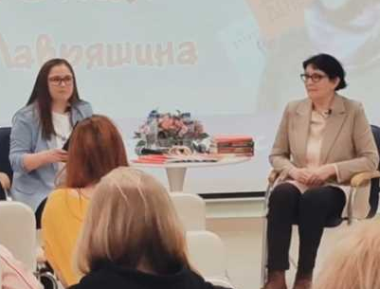
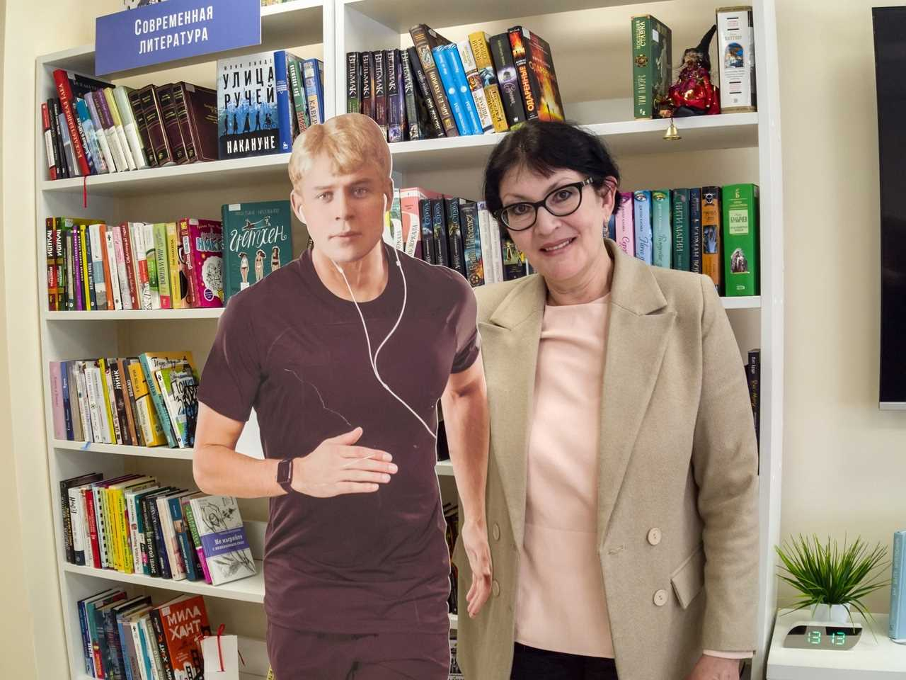
ВСТРЕЧА С ПИСАТЕЛЕМ
ЮЛИЕЙ ЛАВРЯШИНОЙ
(Москва)

Slide 38
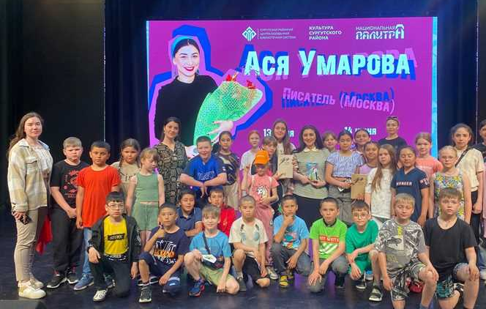
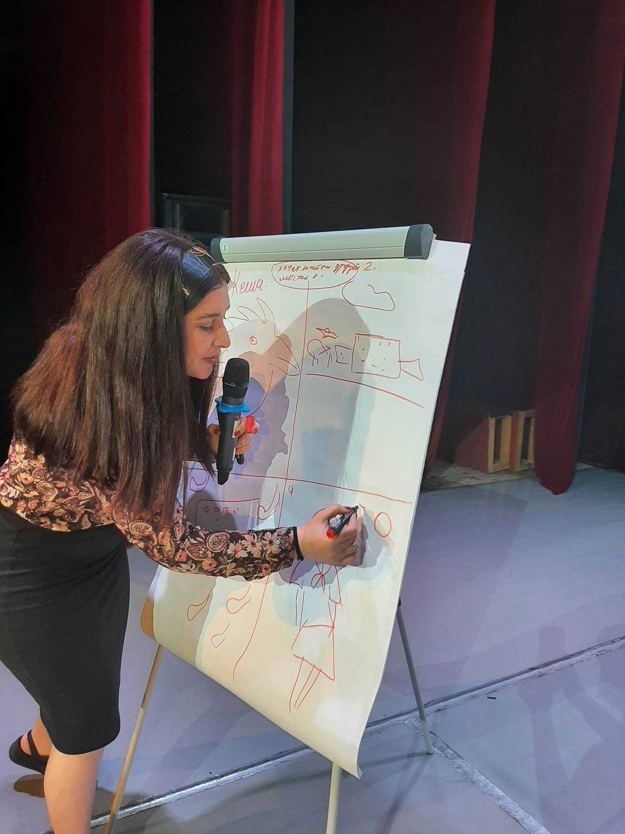
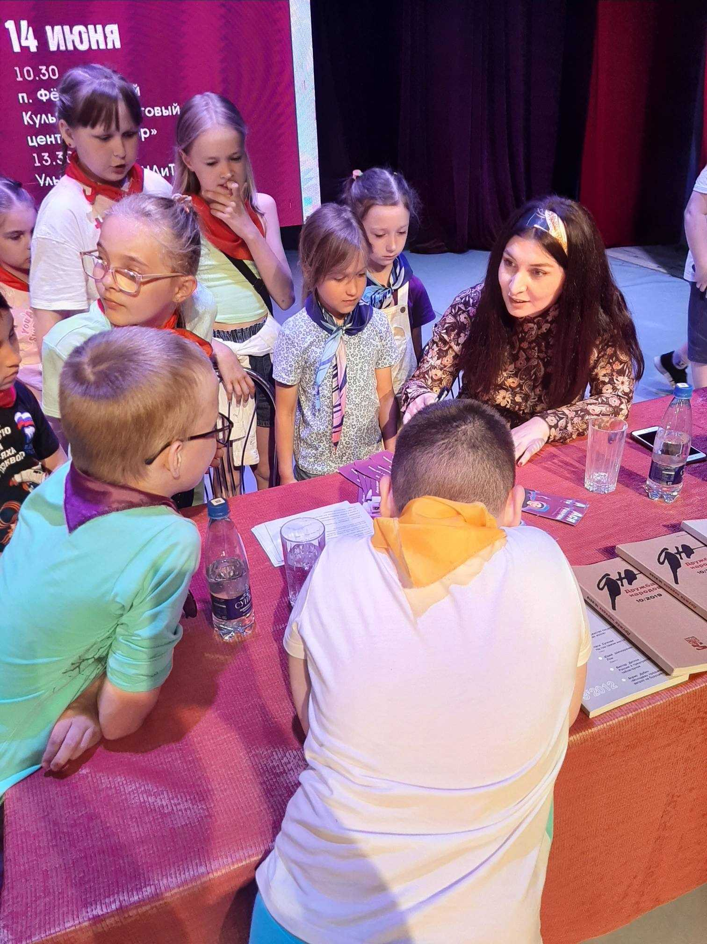

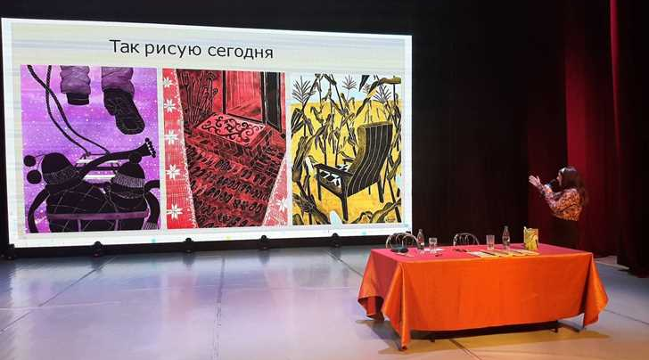
ВСТРЕЧА С ПИСАТЕЛЕМ
АСЕЙ УМАРОВОЙ
(Грозный)
400 участников
3 поселения

Slide 39
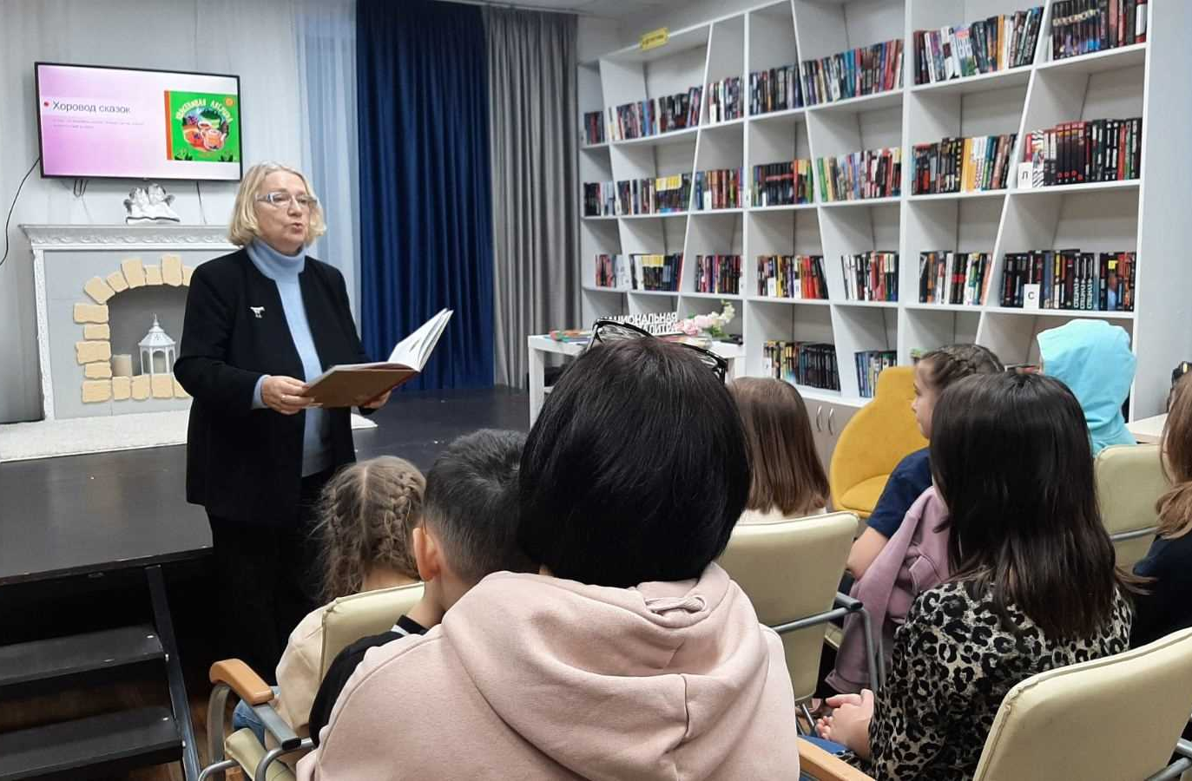
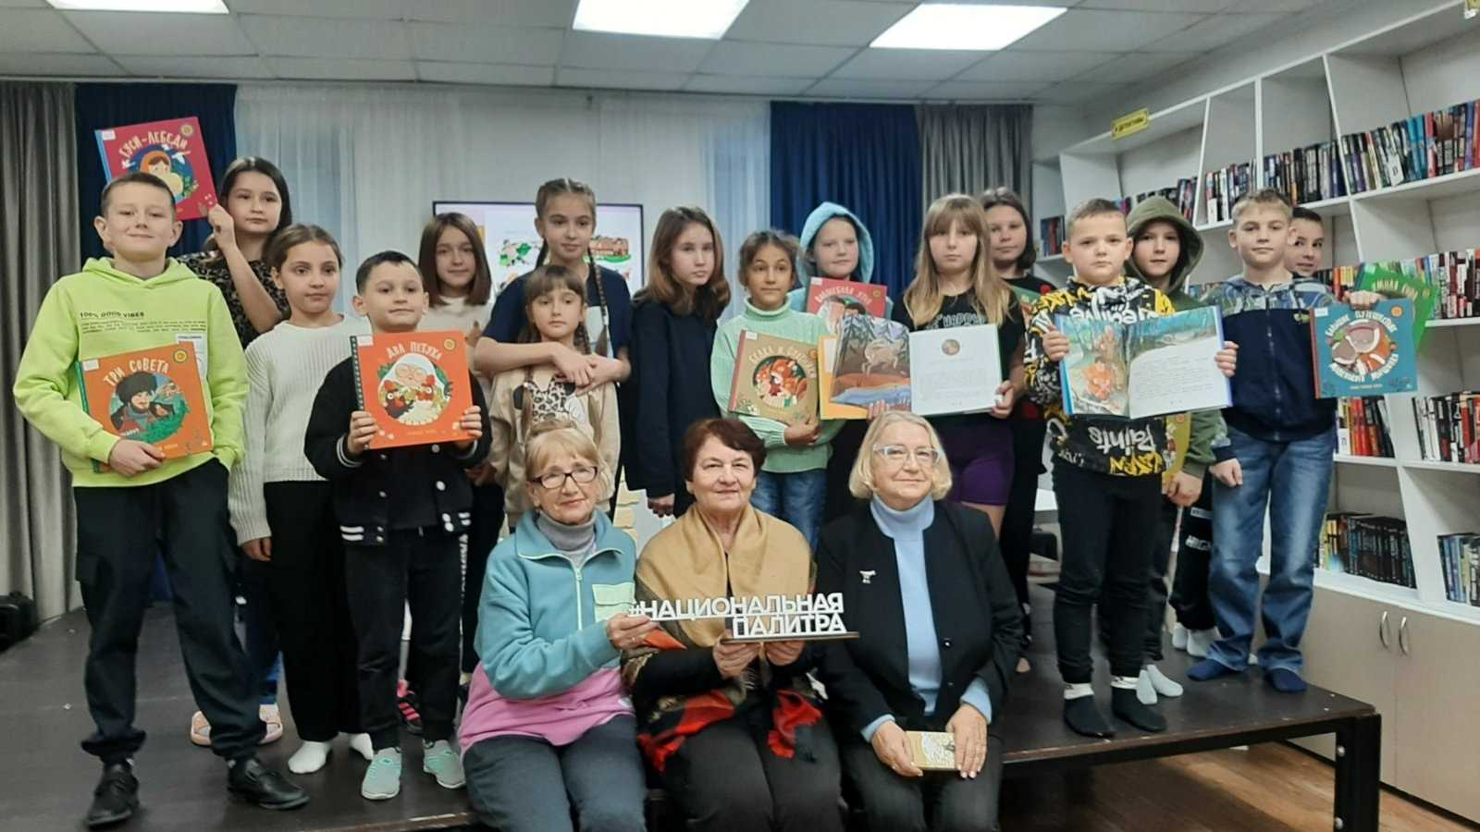
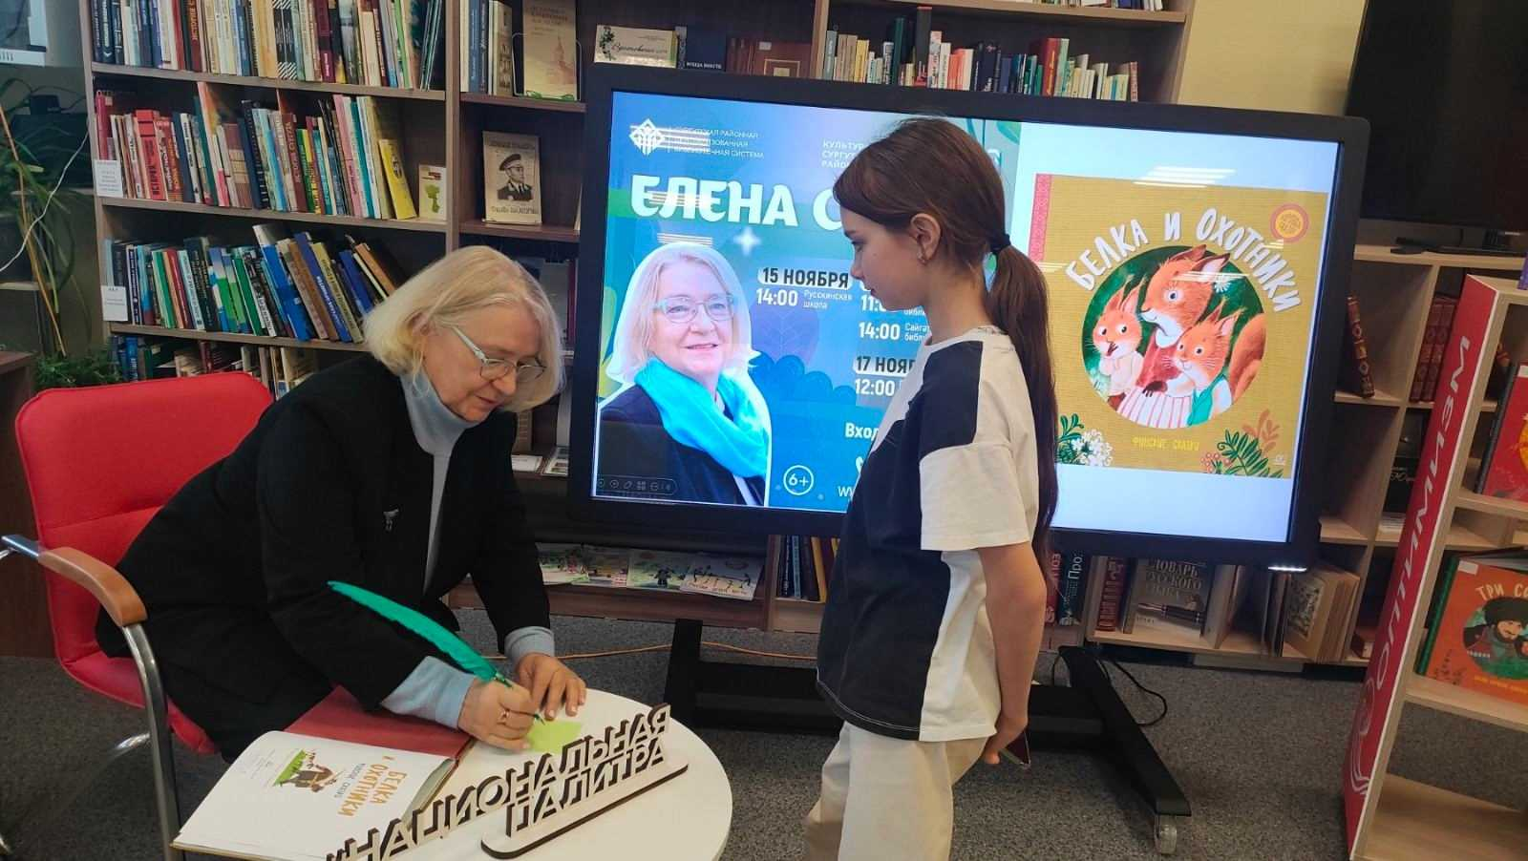
ВСТРЕЧА С ПОЭТЕССОЙ,
ДРАМАТУРГОМ И ЛИТЕРАТОРОМ
ЕЛЕНОЙ СОЙНИ (Петрозаводск)
100 участников
3 поселения

Slide 40
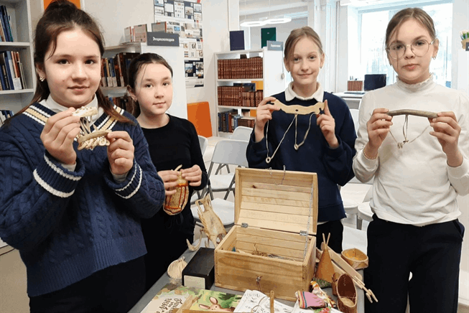

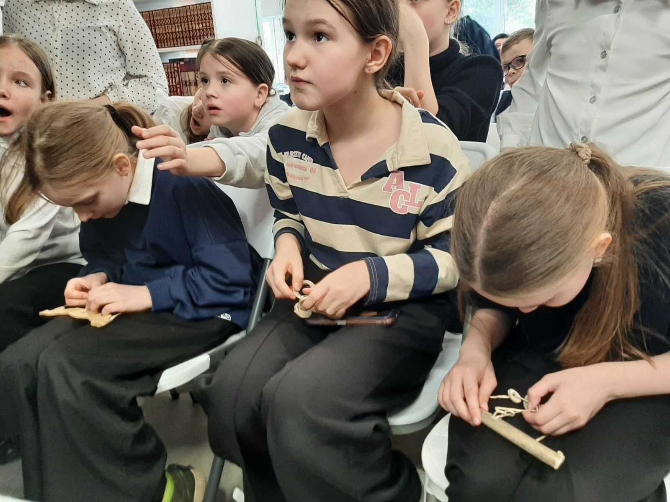
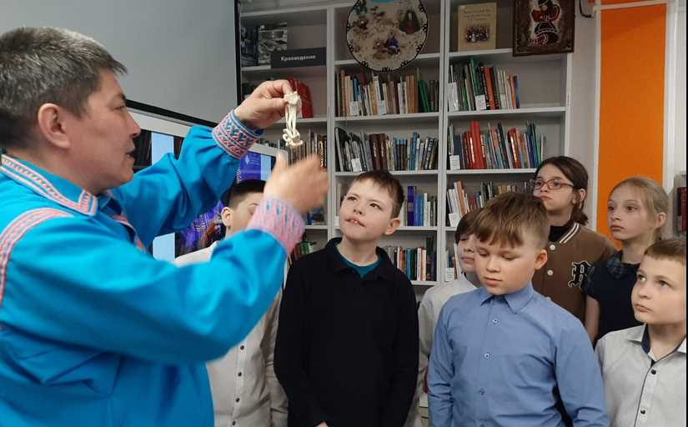
ВСТРЕЧА С ЮГОРСКИМ
ПИСАТЕЛЕМ
ВЯЧЕСЛАВОМ КОНДИНЫМ
(Ханты-Мансийск)
Барсовская библиотека

Slide 41
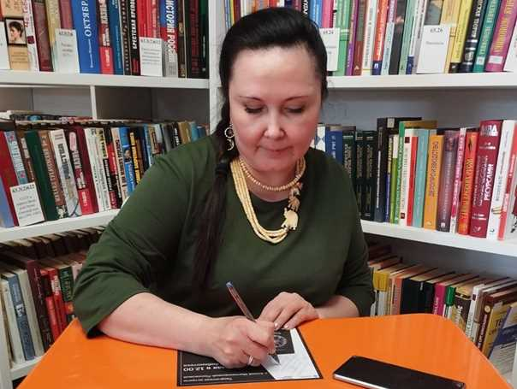
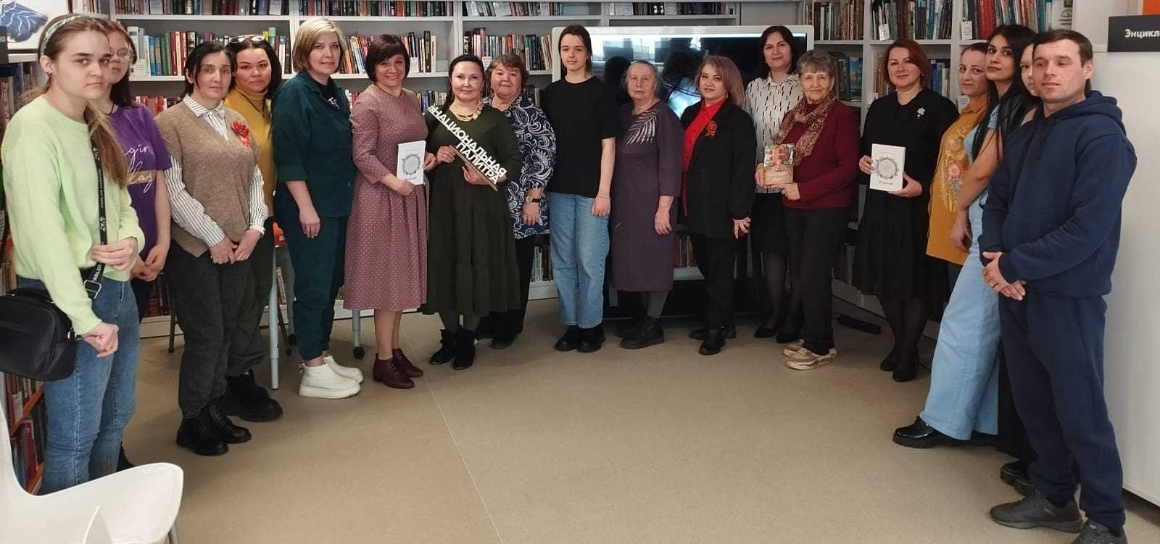

ВСТРЕЧА С ПОЭТЕССОЙ
АЛЛОЙ
ИШТИМИРОВОЙ-ПОСОХОВОЙ
(Ханты-Мансийск)
Барсовская библиотека
Презентация сборника
«Я – Луна. Я – Солнце»

Slide 42
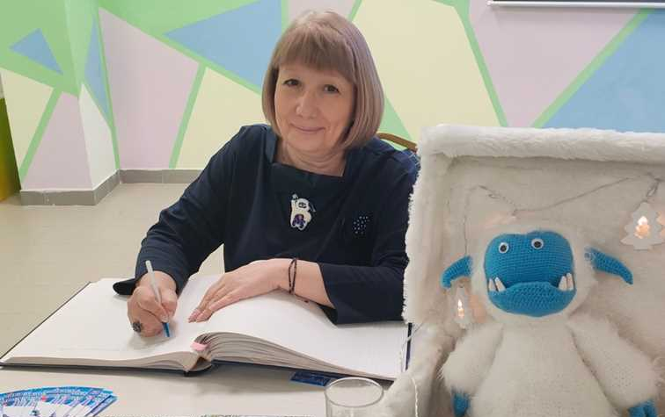
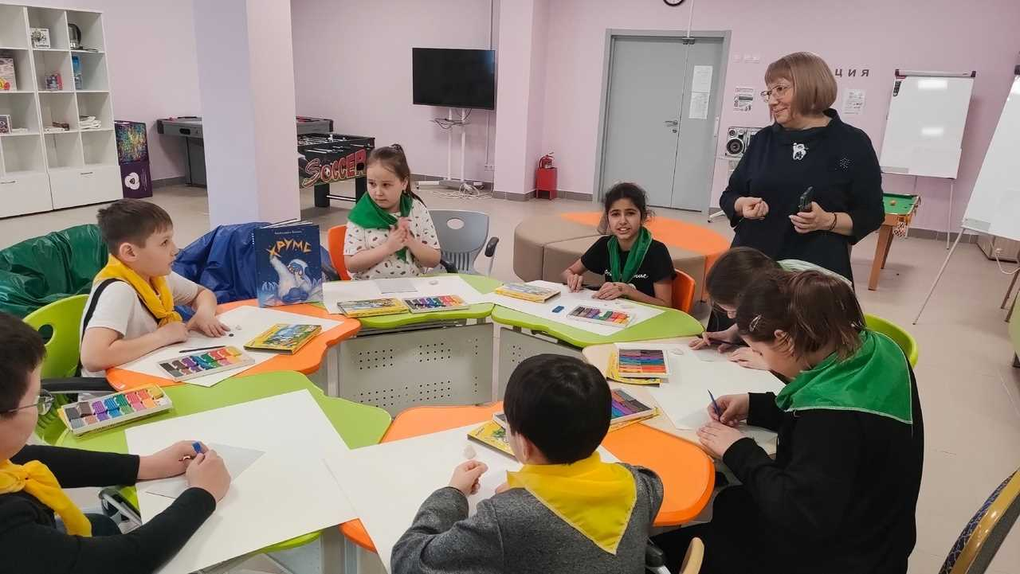
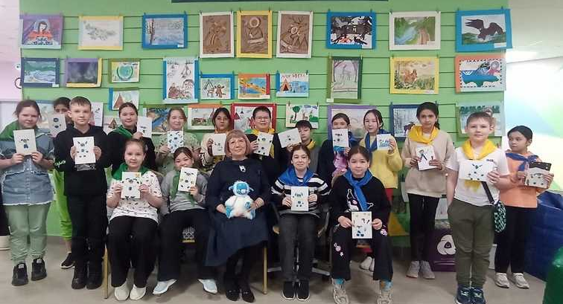
ВСТРЕЧА С ПИСАТЕЛЕМ
АНЖЕЛИКОЙ БИВОЛ
(Сургут)

Slide 43
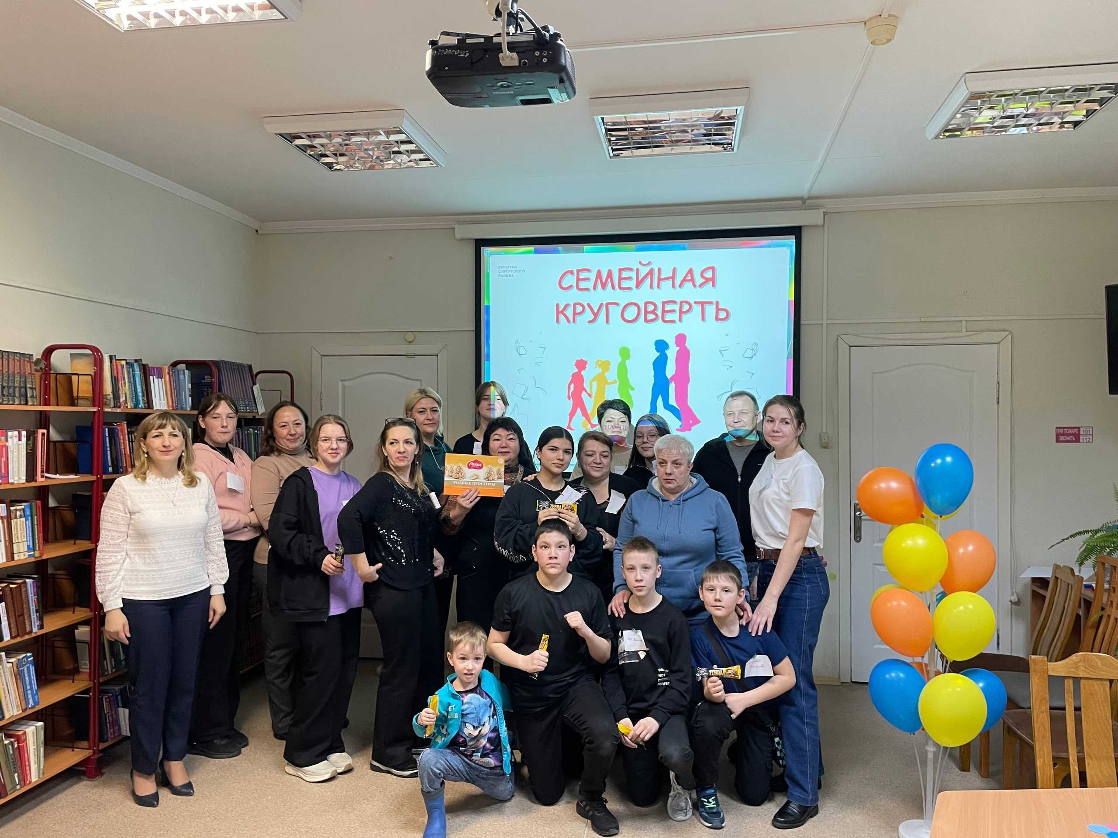
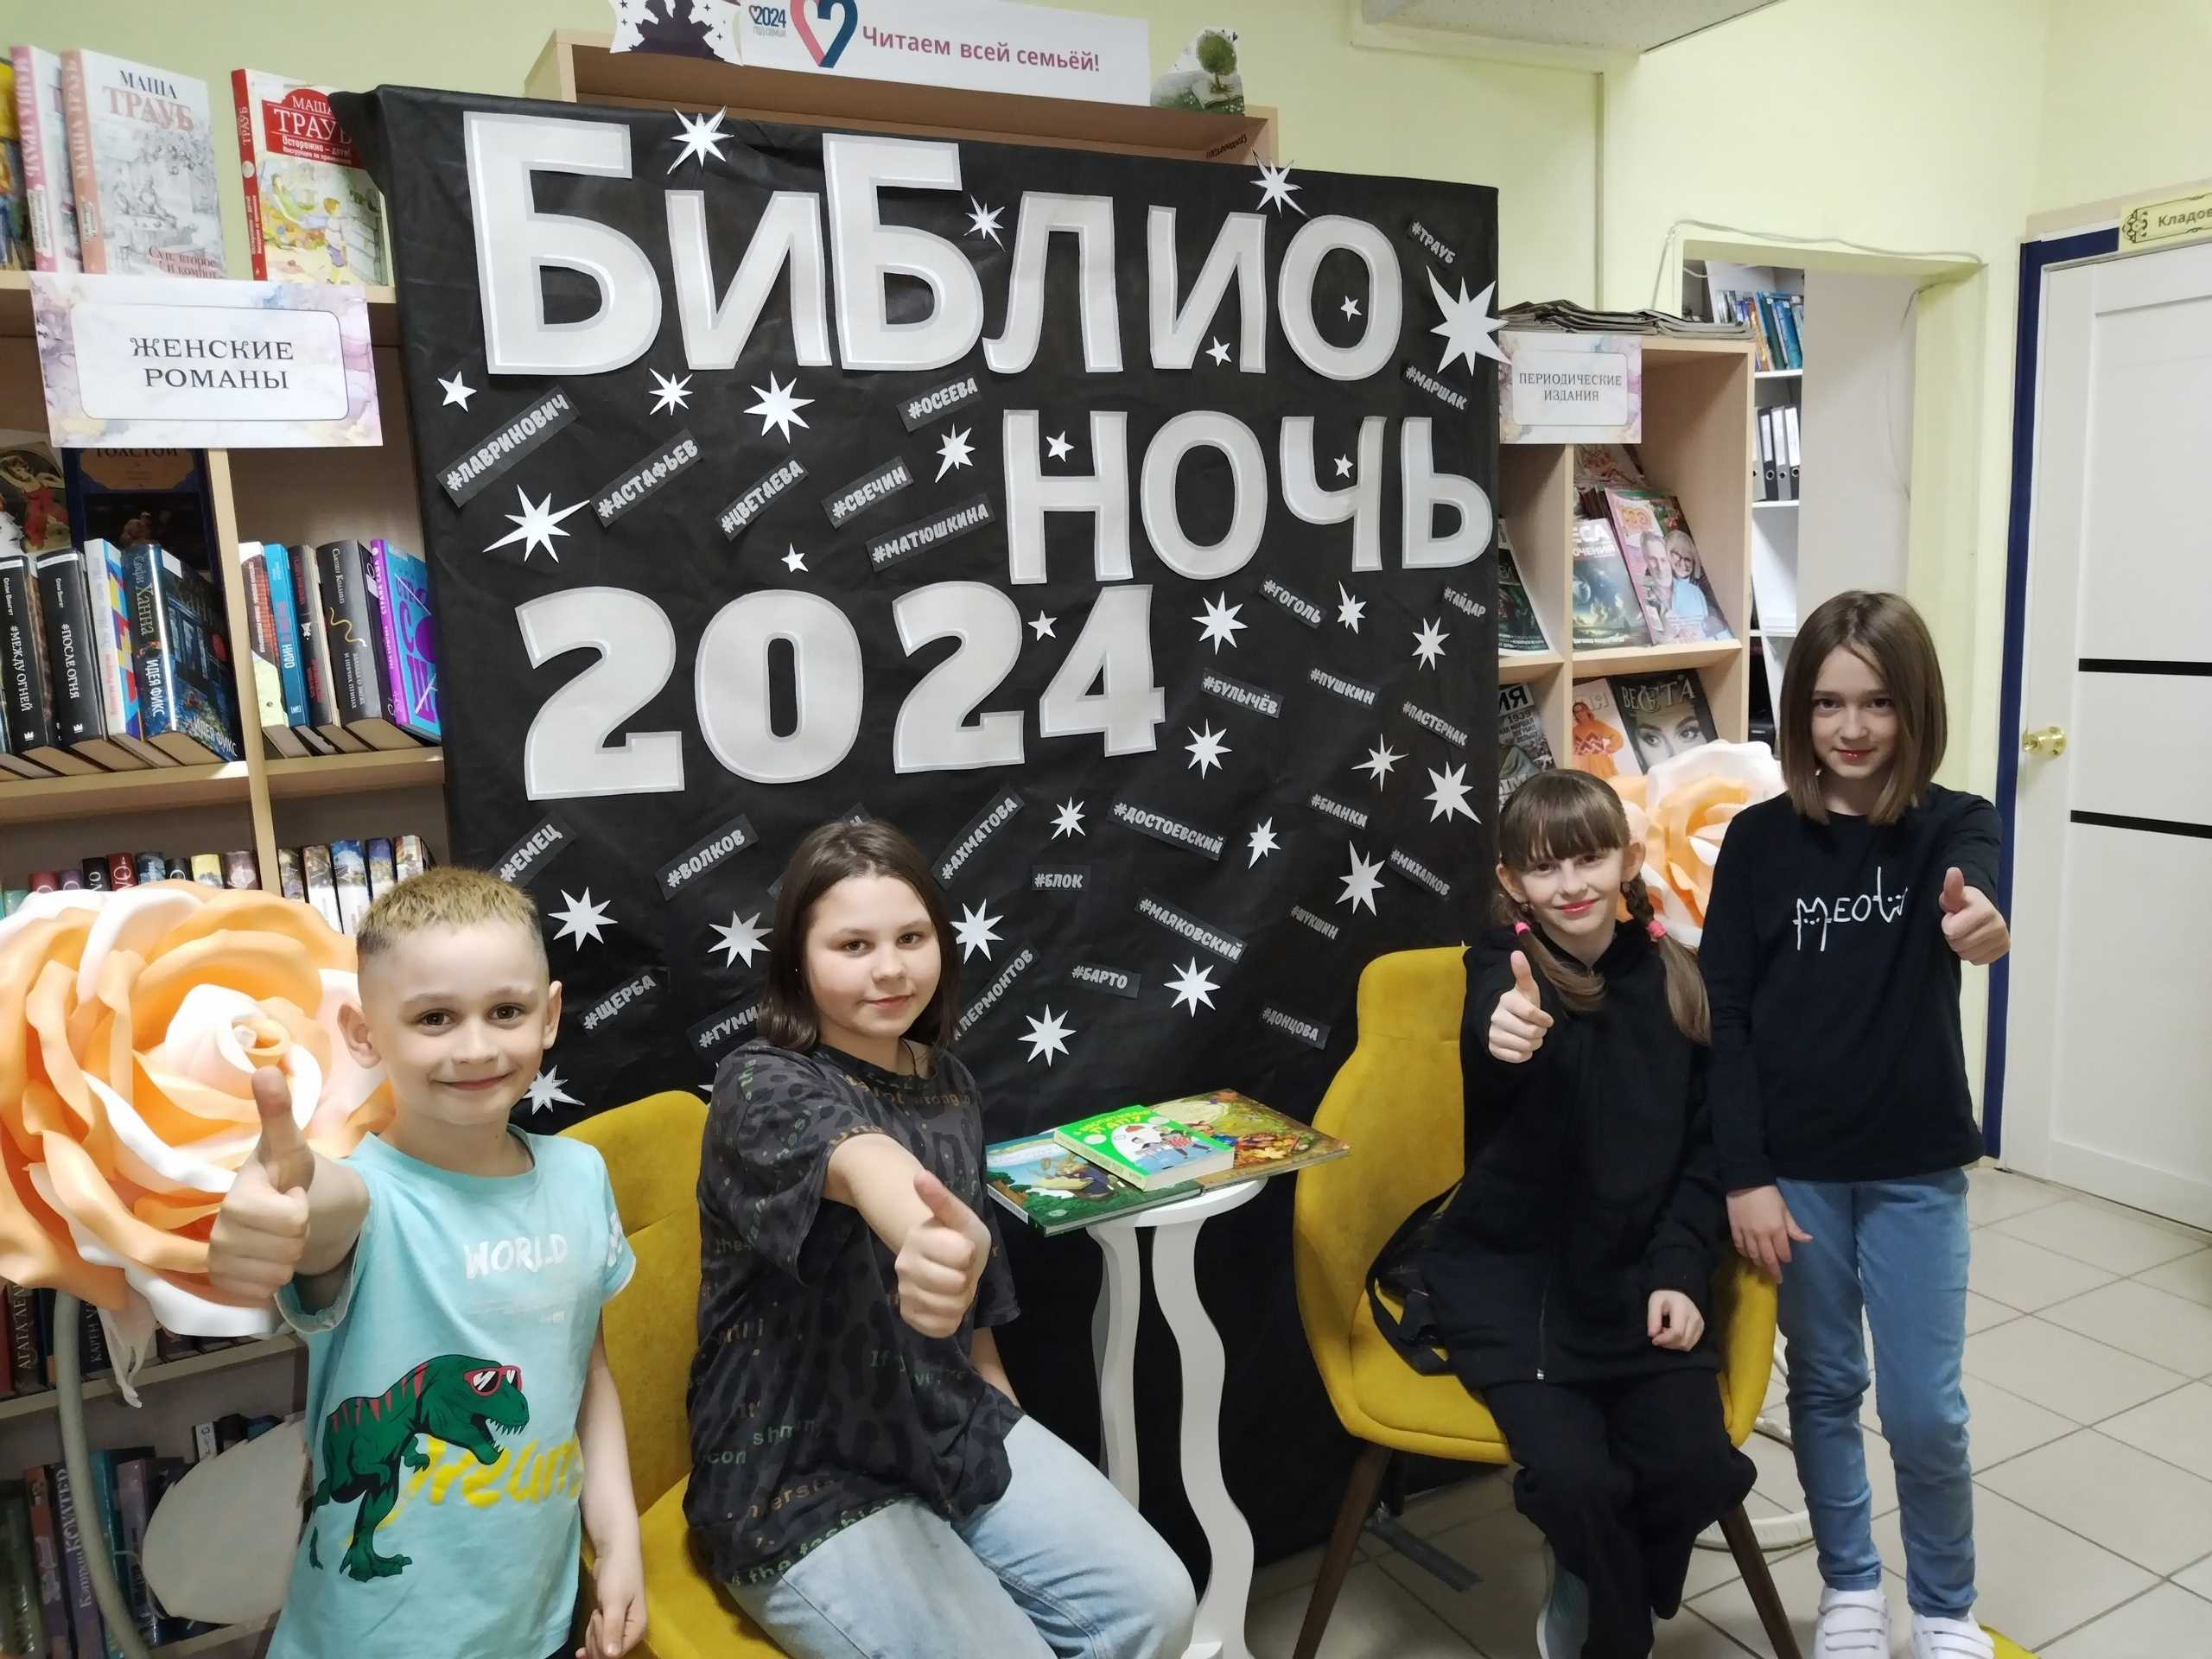
«БИБЛИОНОЧЬ - 2024»
Тема года – «Читаем всей семьёй»
14 библиотек
59 мероприятий
784 участника

Slide 44
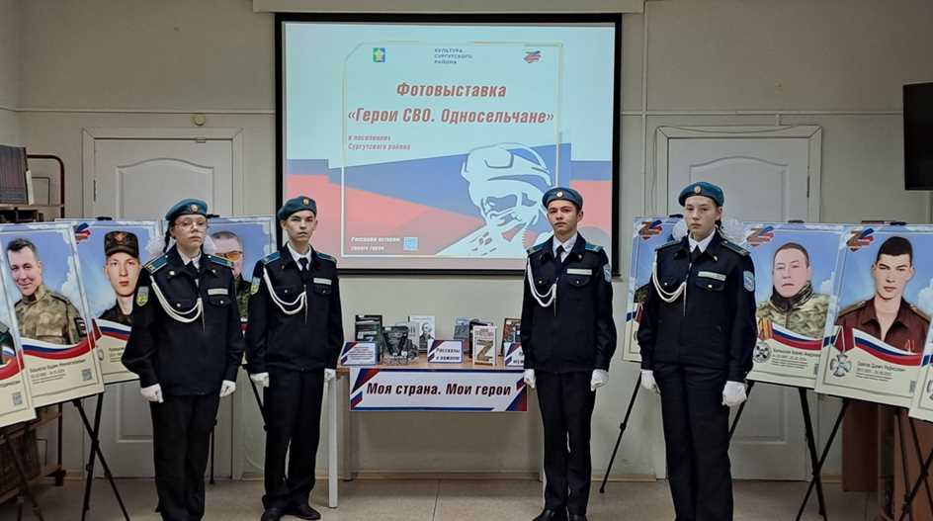
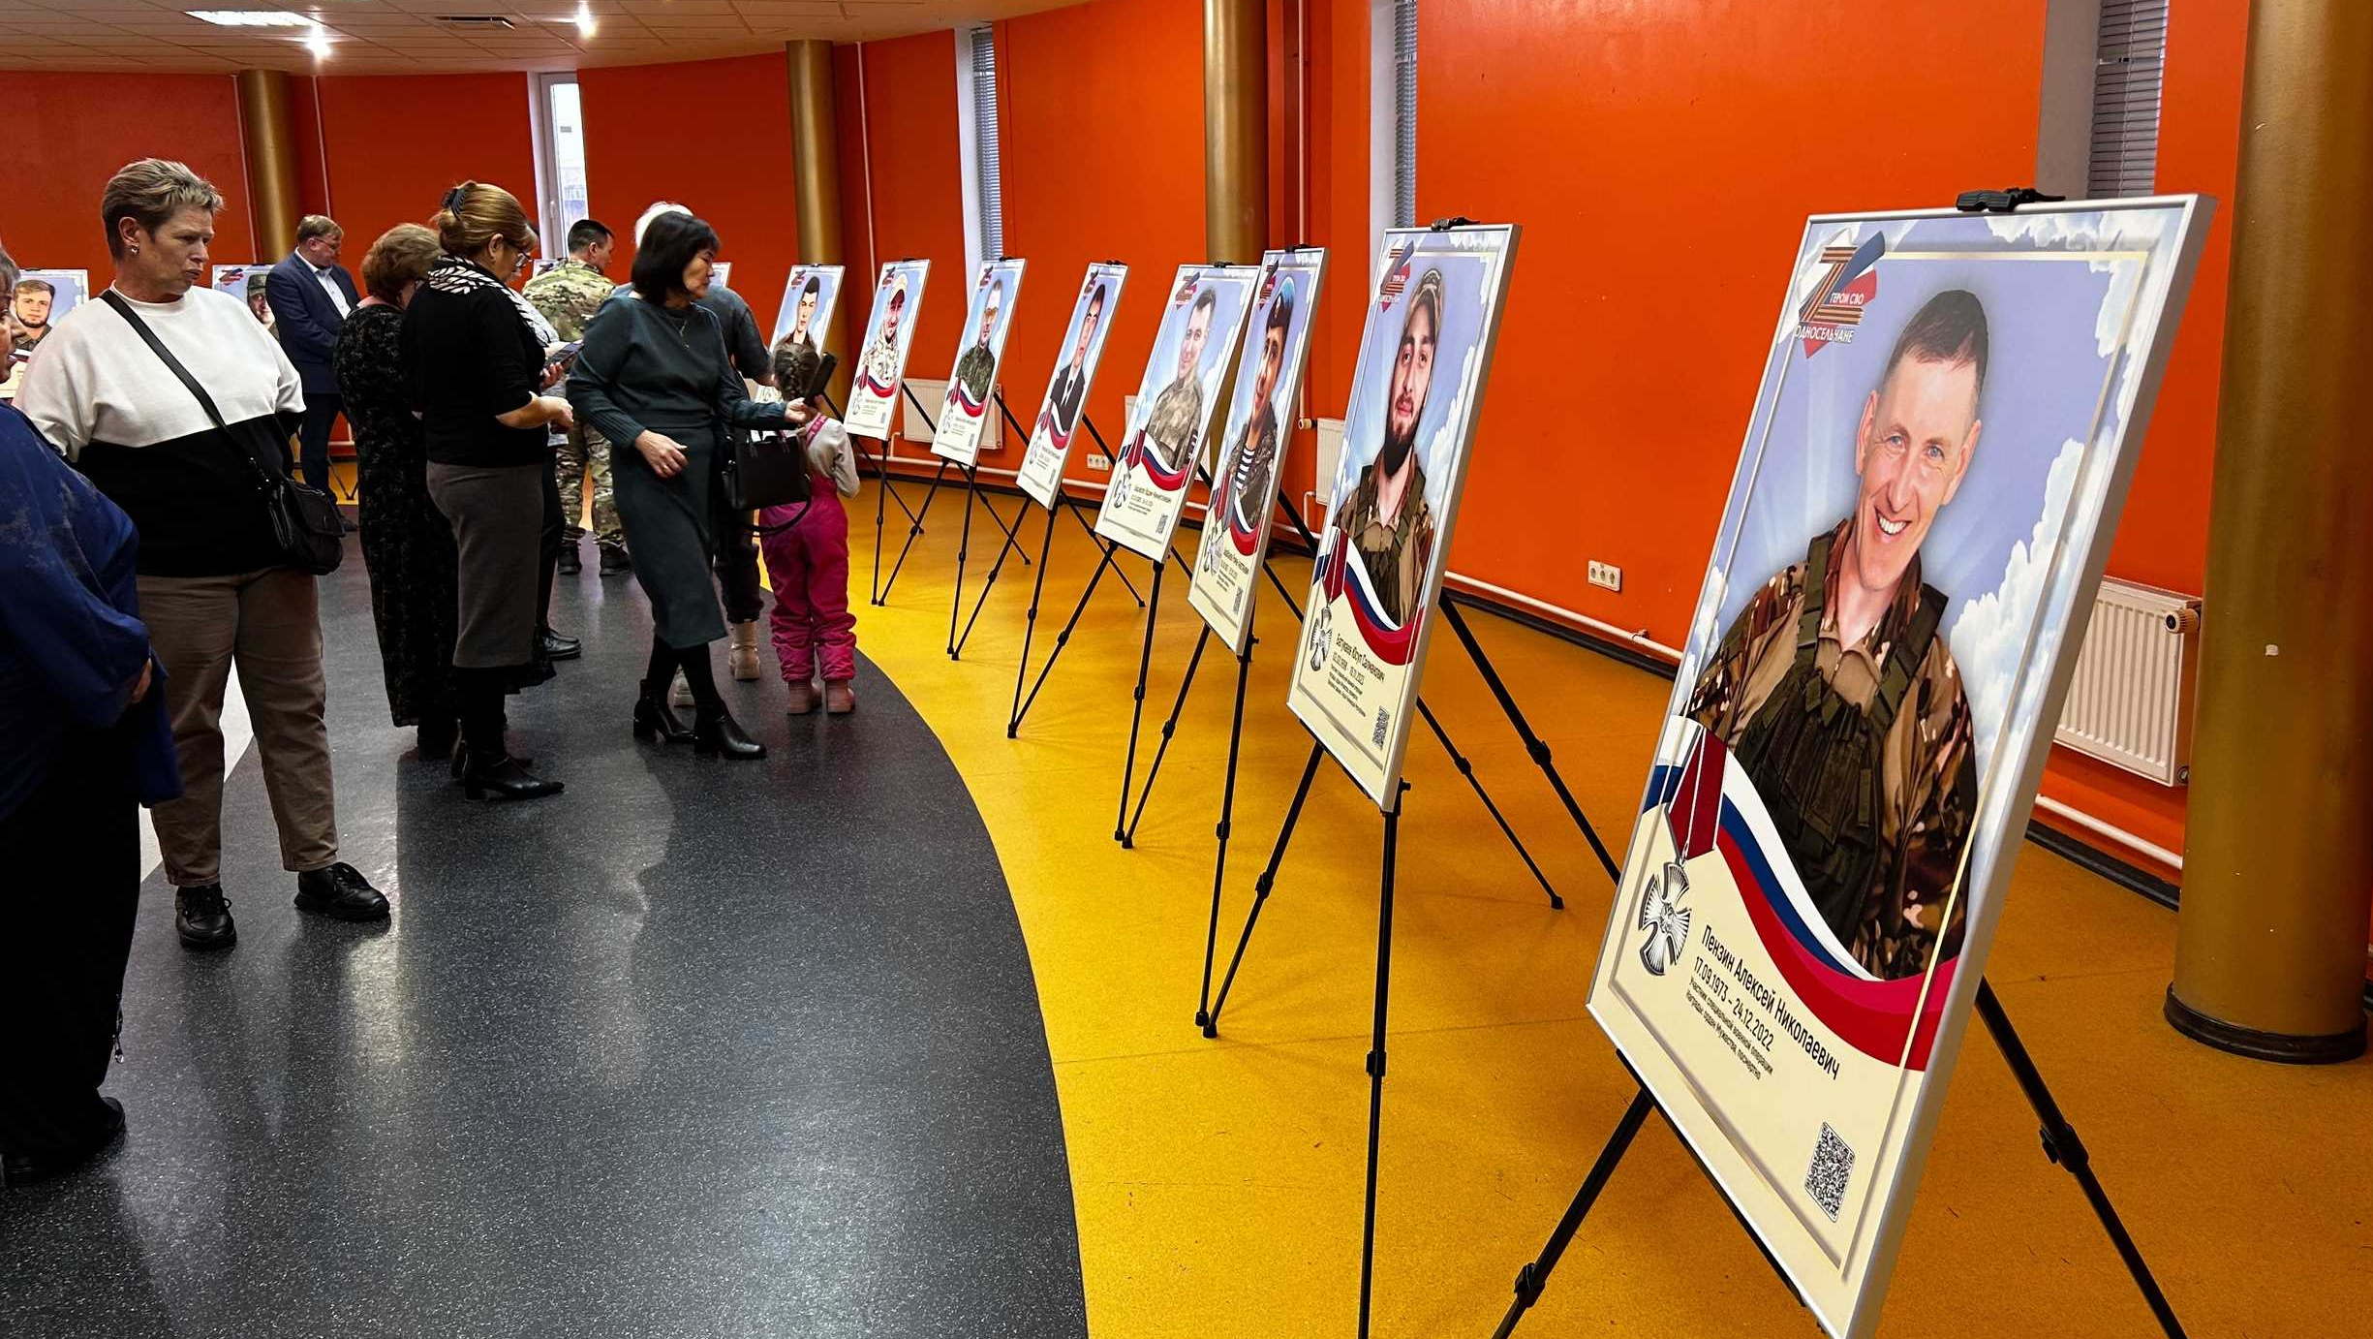
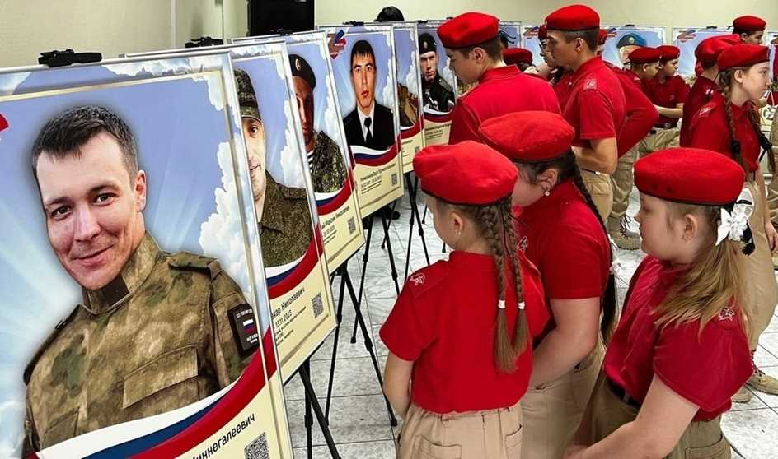
«ГЕРОИ СВО.ОДНОСЕЛЬЧАНЕ»
семей участников
36 интервью
3000 посетителей выставки
45160 просмотров публикаций (Rutube, социальные сети)
Партнёры проекта:
Филиал Государственного фонда «Защитники Отечества»
МКУК «Ресурсный центр культуры»

Slide 45
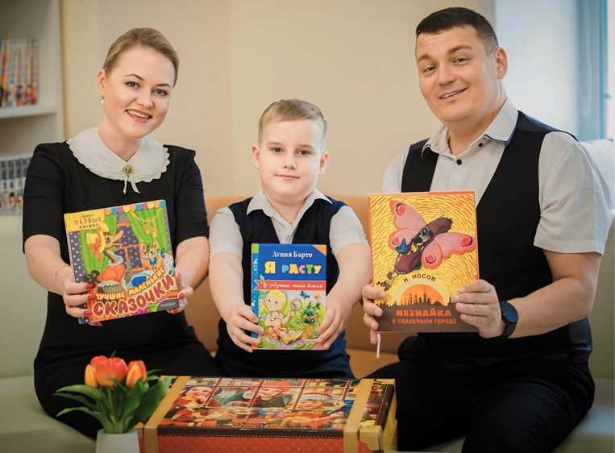
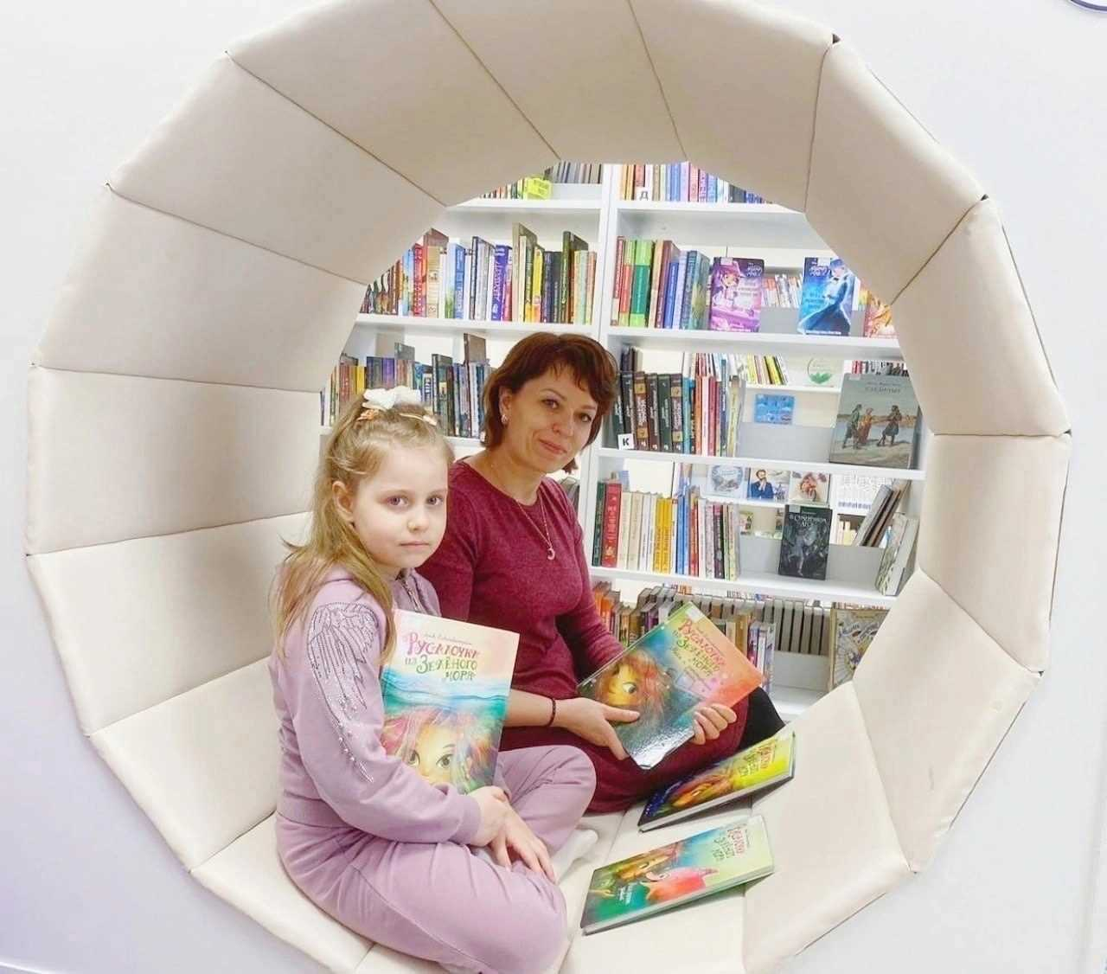
«ЧТЕНИЕ – ЭТО СЕМЕЙНОЕ»
Мероприятия:
«Программа «КЛАССное чтение»
Акция «Библиотека в каждый дом»
1 675 посещений
142 мероприятия
13 библиотек
13 школ

Slide 46
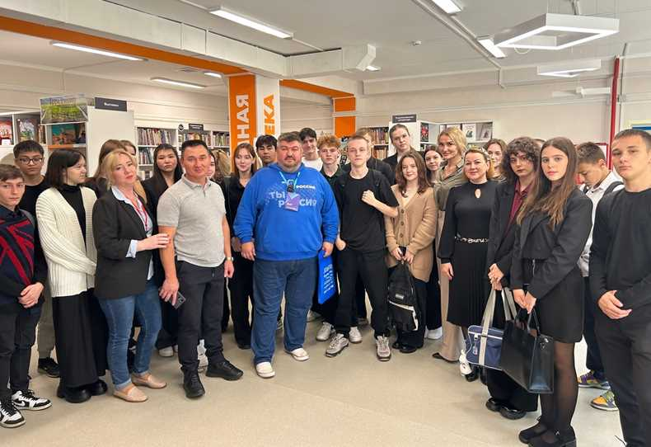

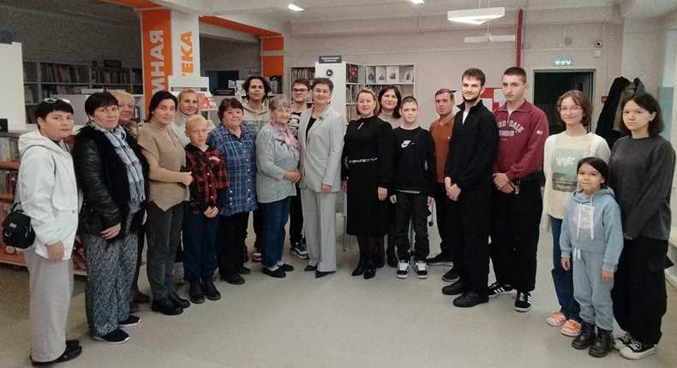
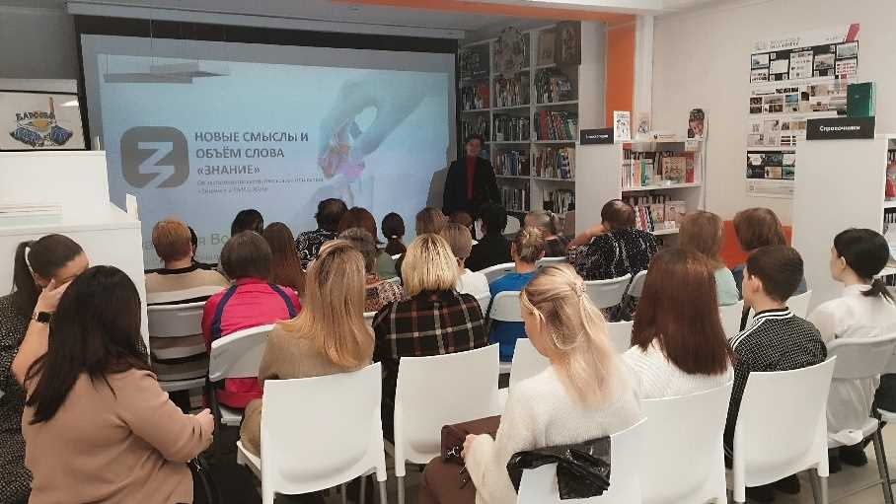
ЛЕКЦИИ
5 лекций
4 библиотеки
155 участников
Темы:
Герои СВО
Коренные жители Югры и туристические места Сургутского района

Slide 47




ОТКРЫТИЕ ПЕРВИЧНОГО ОТДЕЛЕНИЯ
В БАРСОВСКОЙ БИБЛИОТЕКЕ

Slide 48




Ключевые направления 2025
Десятилетие детства
Год здоровья
130-летие С.А. Есенина
ГОД ИСТОРИЧЕСКОГО НАСЛЕДИЯ В ЮГРЕ

Slide 49

Фокус в 2025 году
1. Ресурсы
2. Кадры
3. Качество

